Slide 1

Elektronikus ŐV Tanfolyam

Slide 2
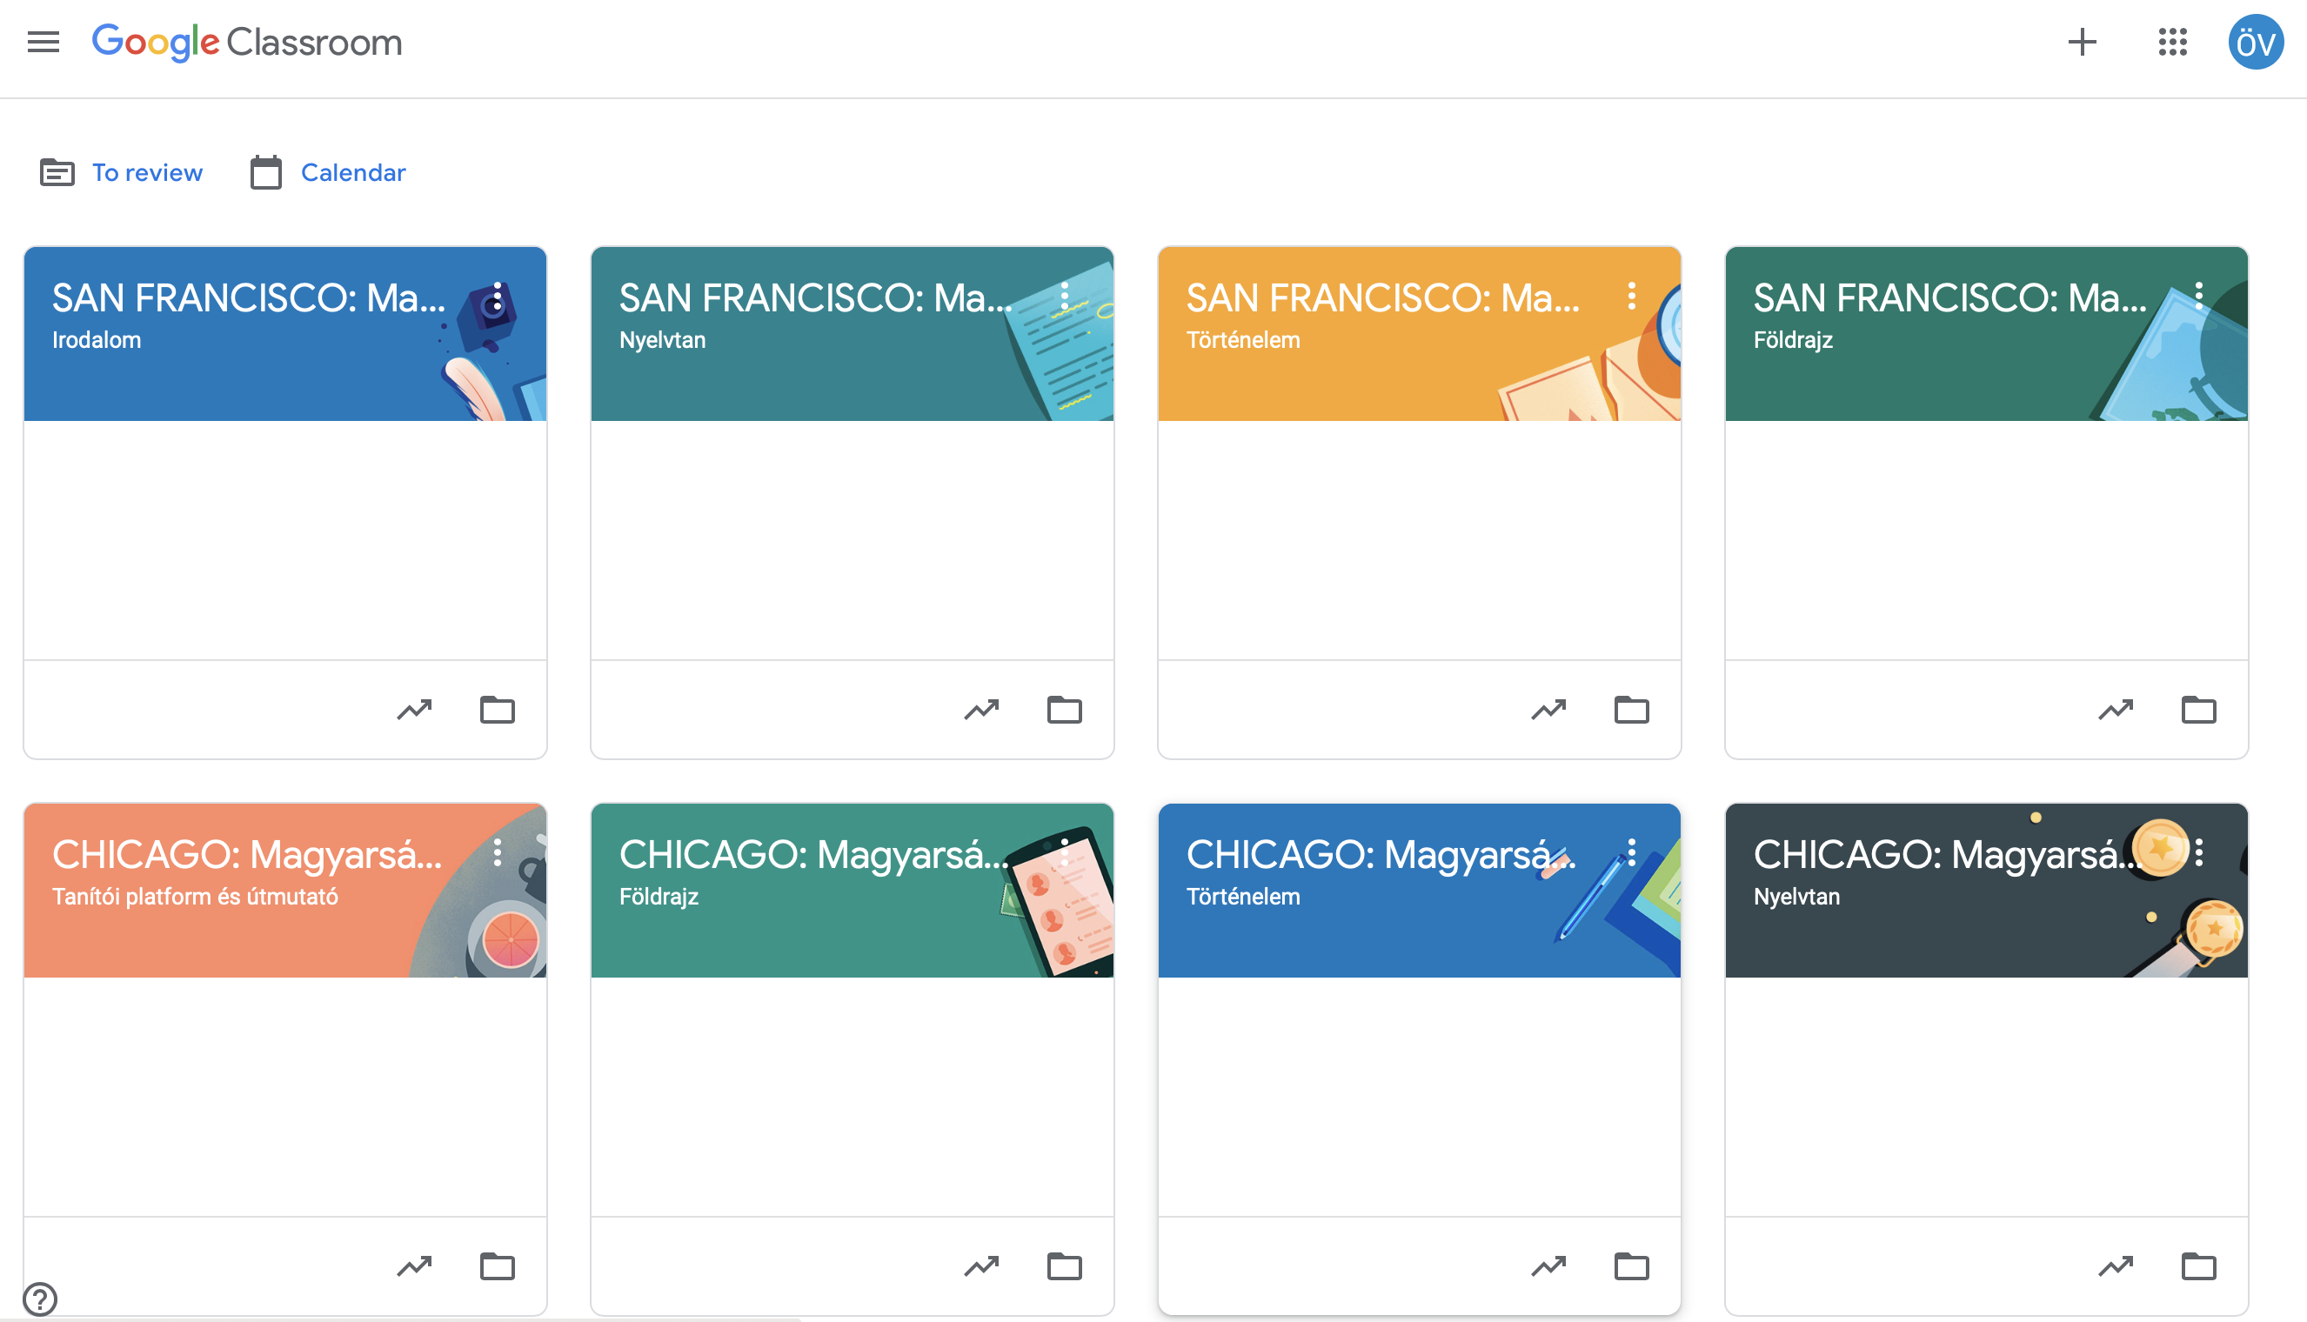
Négy tantárgyra osztottuk fel az anyagot, amihez minden csapat, csoport, vagy akár egyéni jelölt saját felületen fér hozzá a ‛Google Classroom’-ban

Slide 3
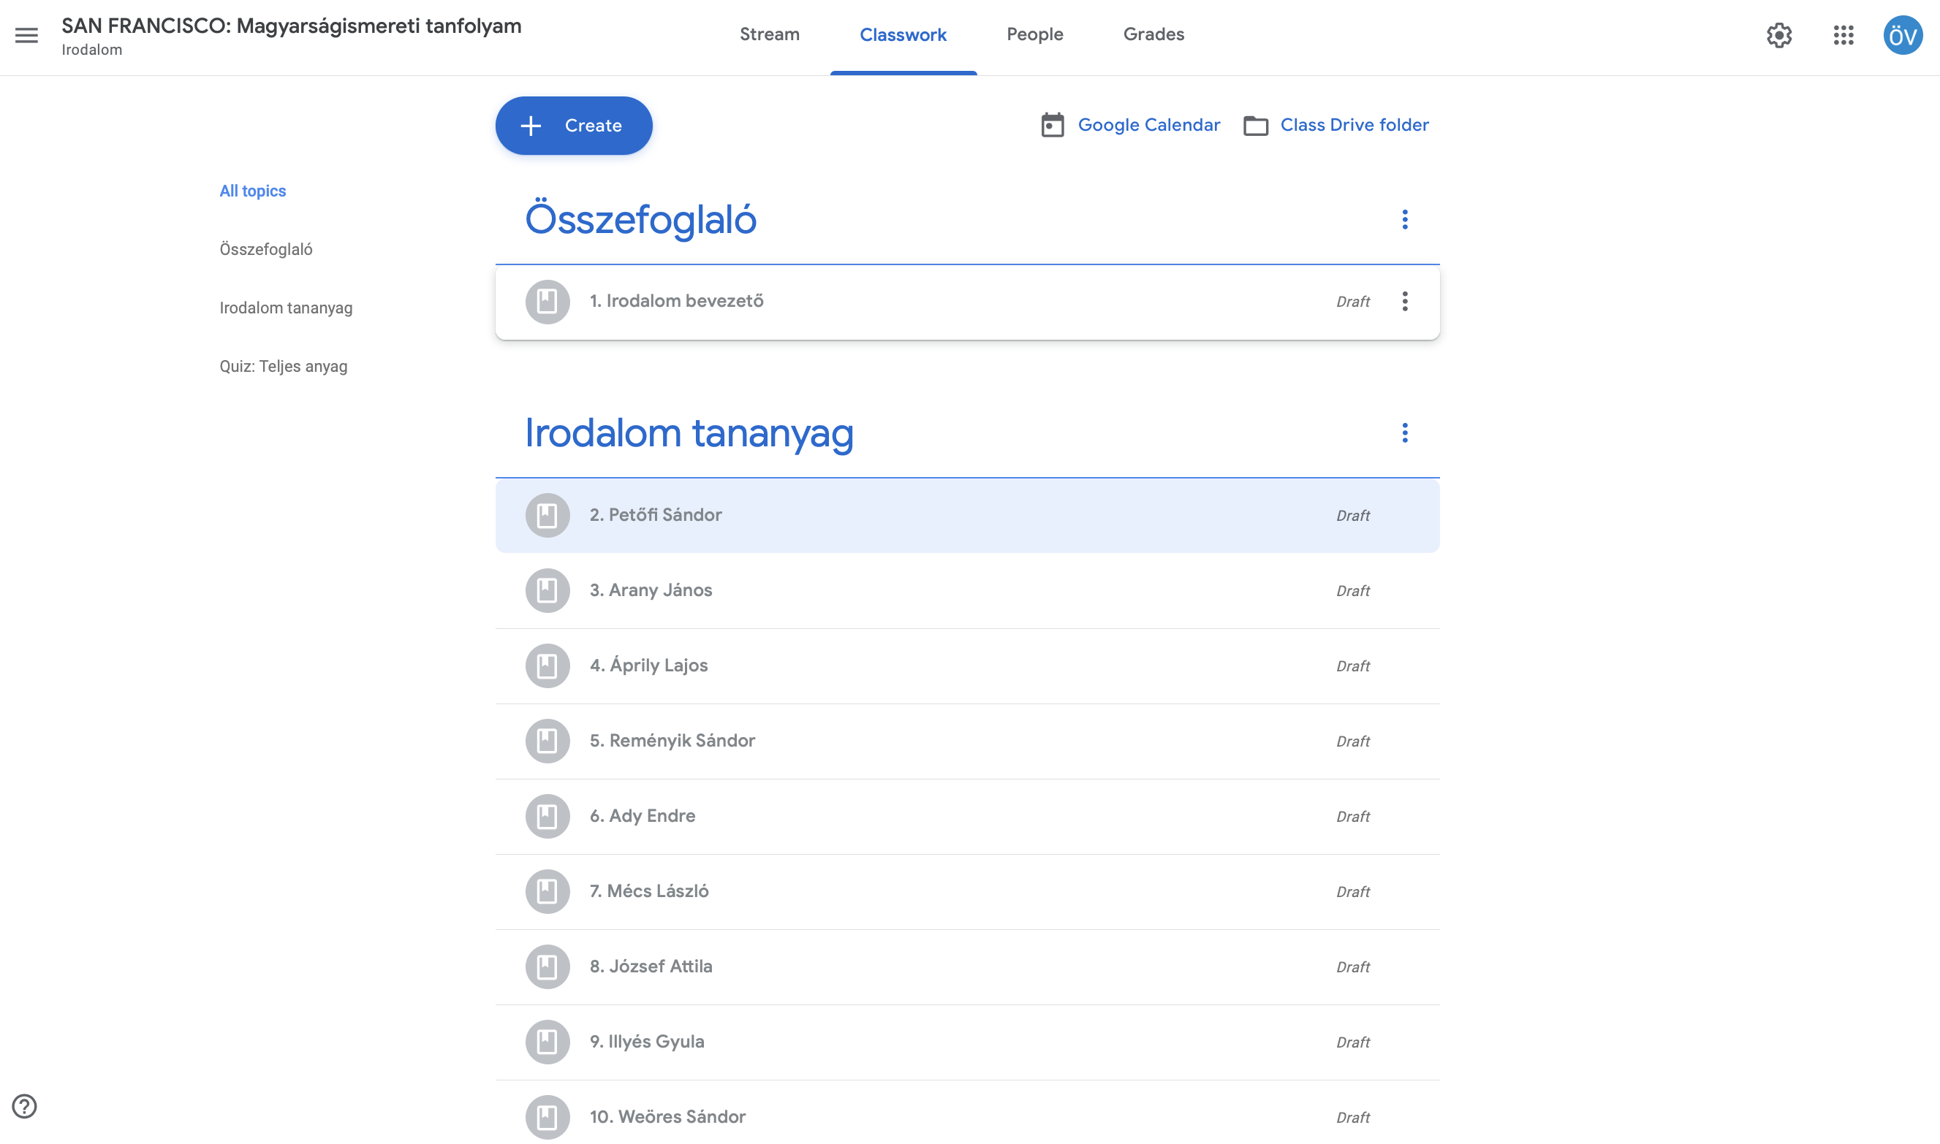
Az anyag kisebb szekciókra van felbontva és a ‛Classwork’ cím alatt látható.
Mindegyikhez csatolva van a tananyag, egy jegyzetlap, esetleges munkalap és kvíz.
A felelős tanár ezt módosíthatja saját belátása szerint.

Slide 4
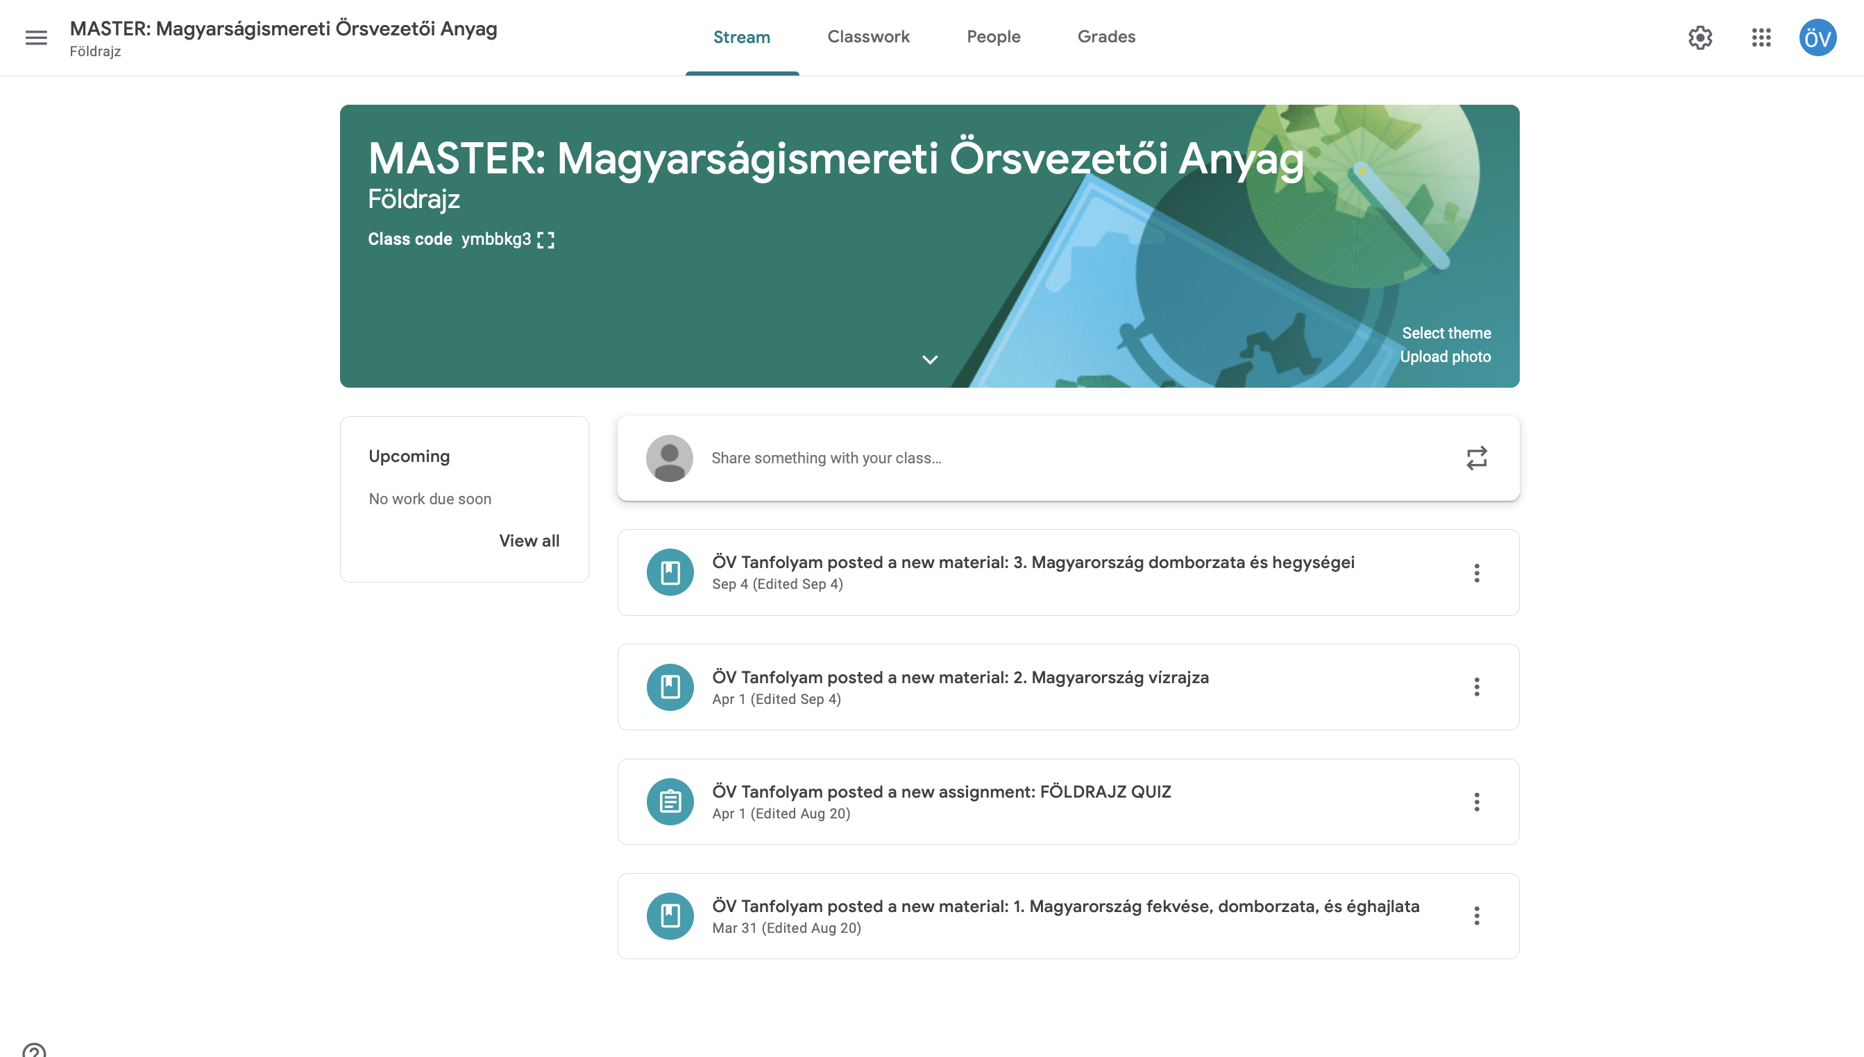
A ‛Stream’-en látja mindegyik jelölt, mi a legújabb feladat.

Slide 5
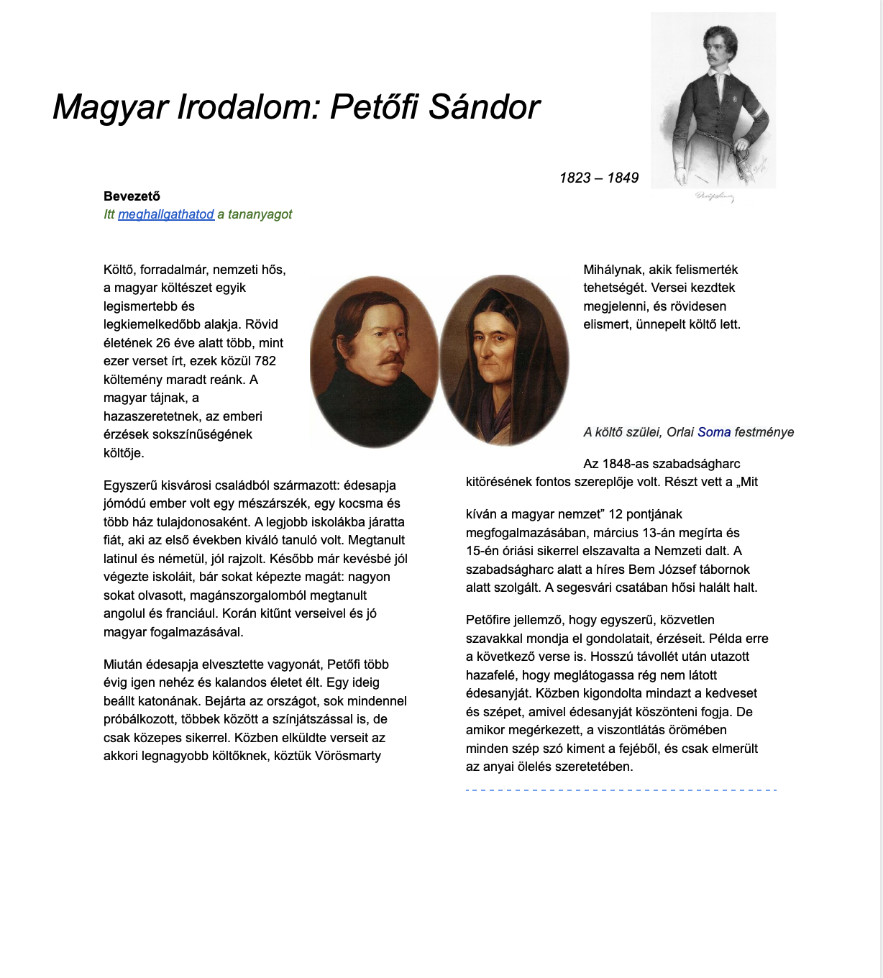
A tananyag szövege megtalálható részenként, ki lehet nyomtatni, és a jelöltek berakhatják a lapokat egy mappába.

Slide 6
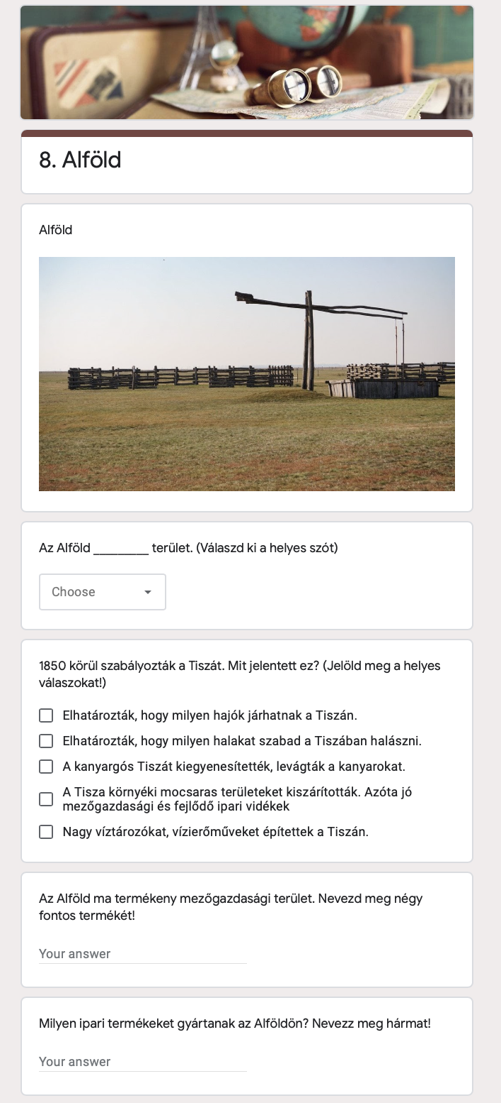
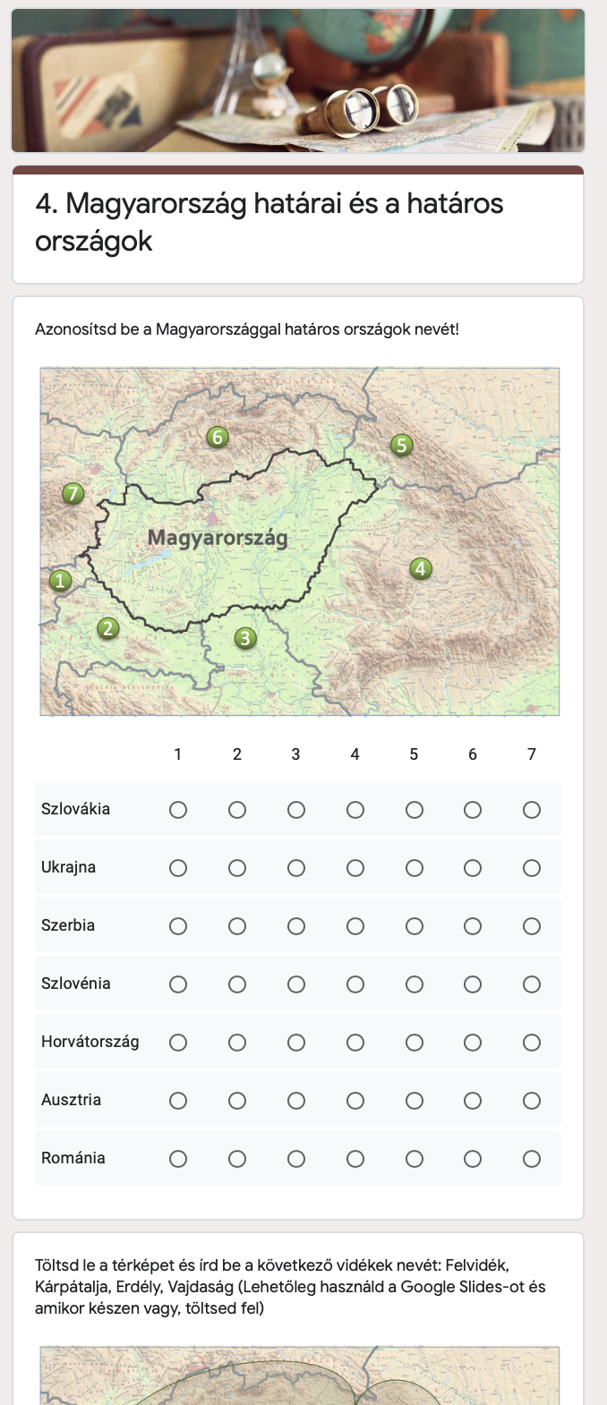
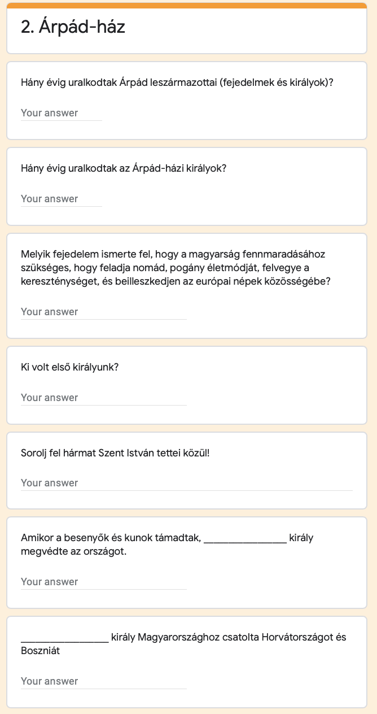
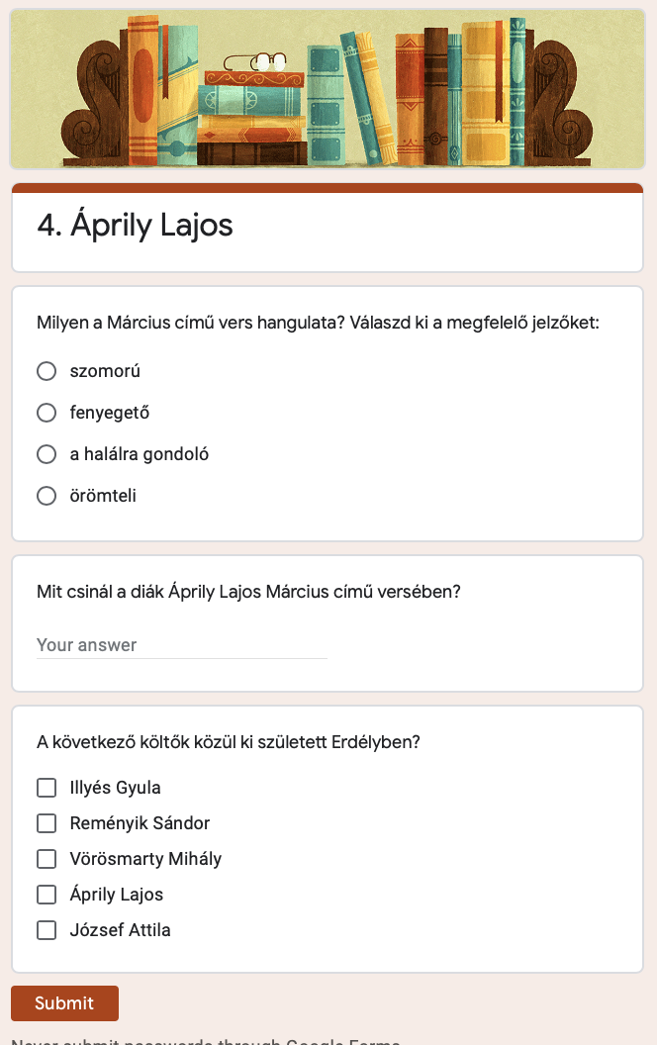
Minden szekcióhoz tartozik egy rövid kvíz.
A tanár ellenőrizheti a válaszokat, és a jelölt is láthatja az eredményt, ha a tanár úgy állítja be.

Slide 7
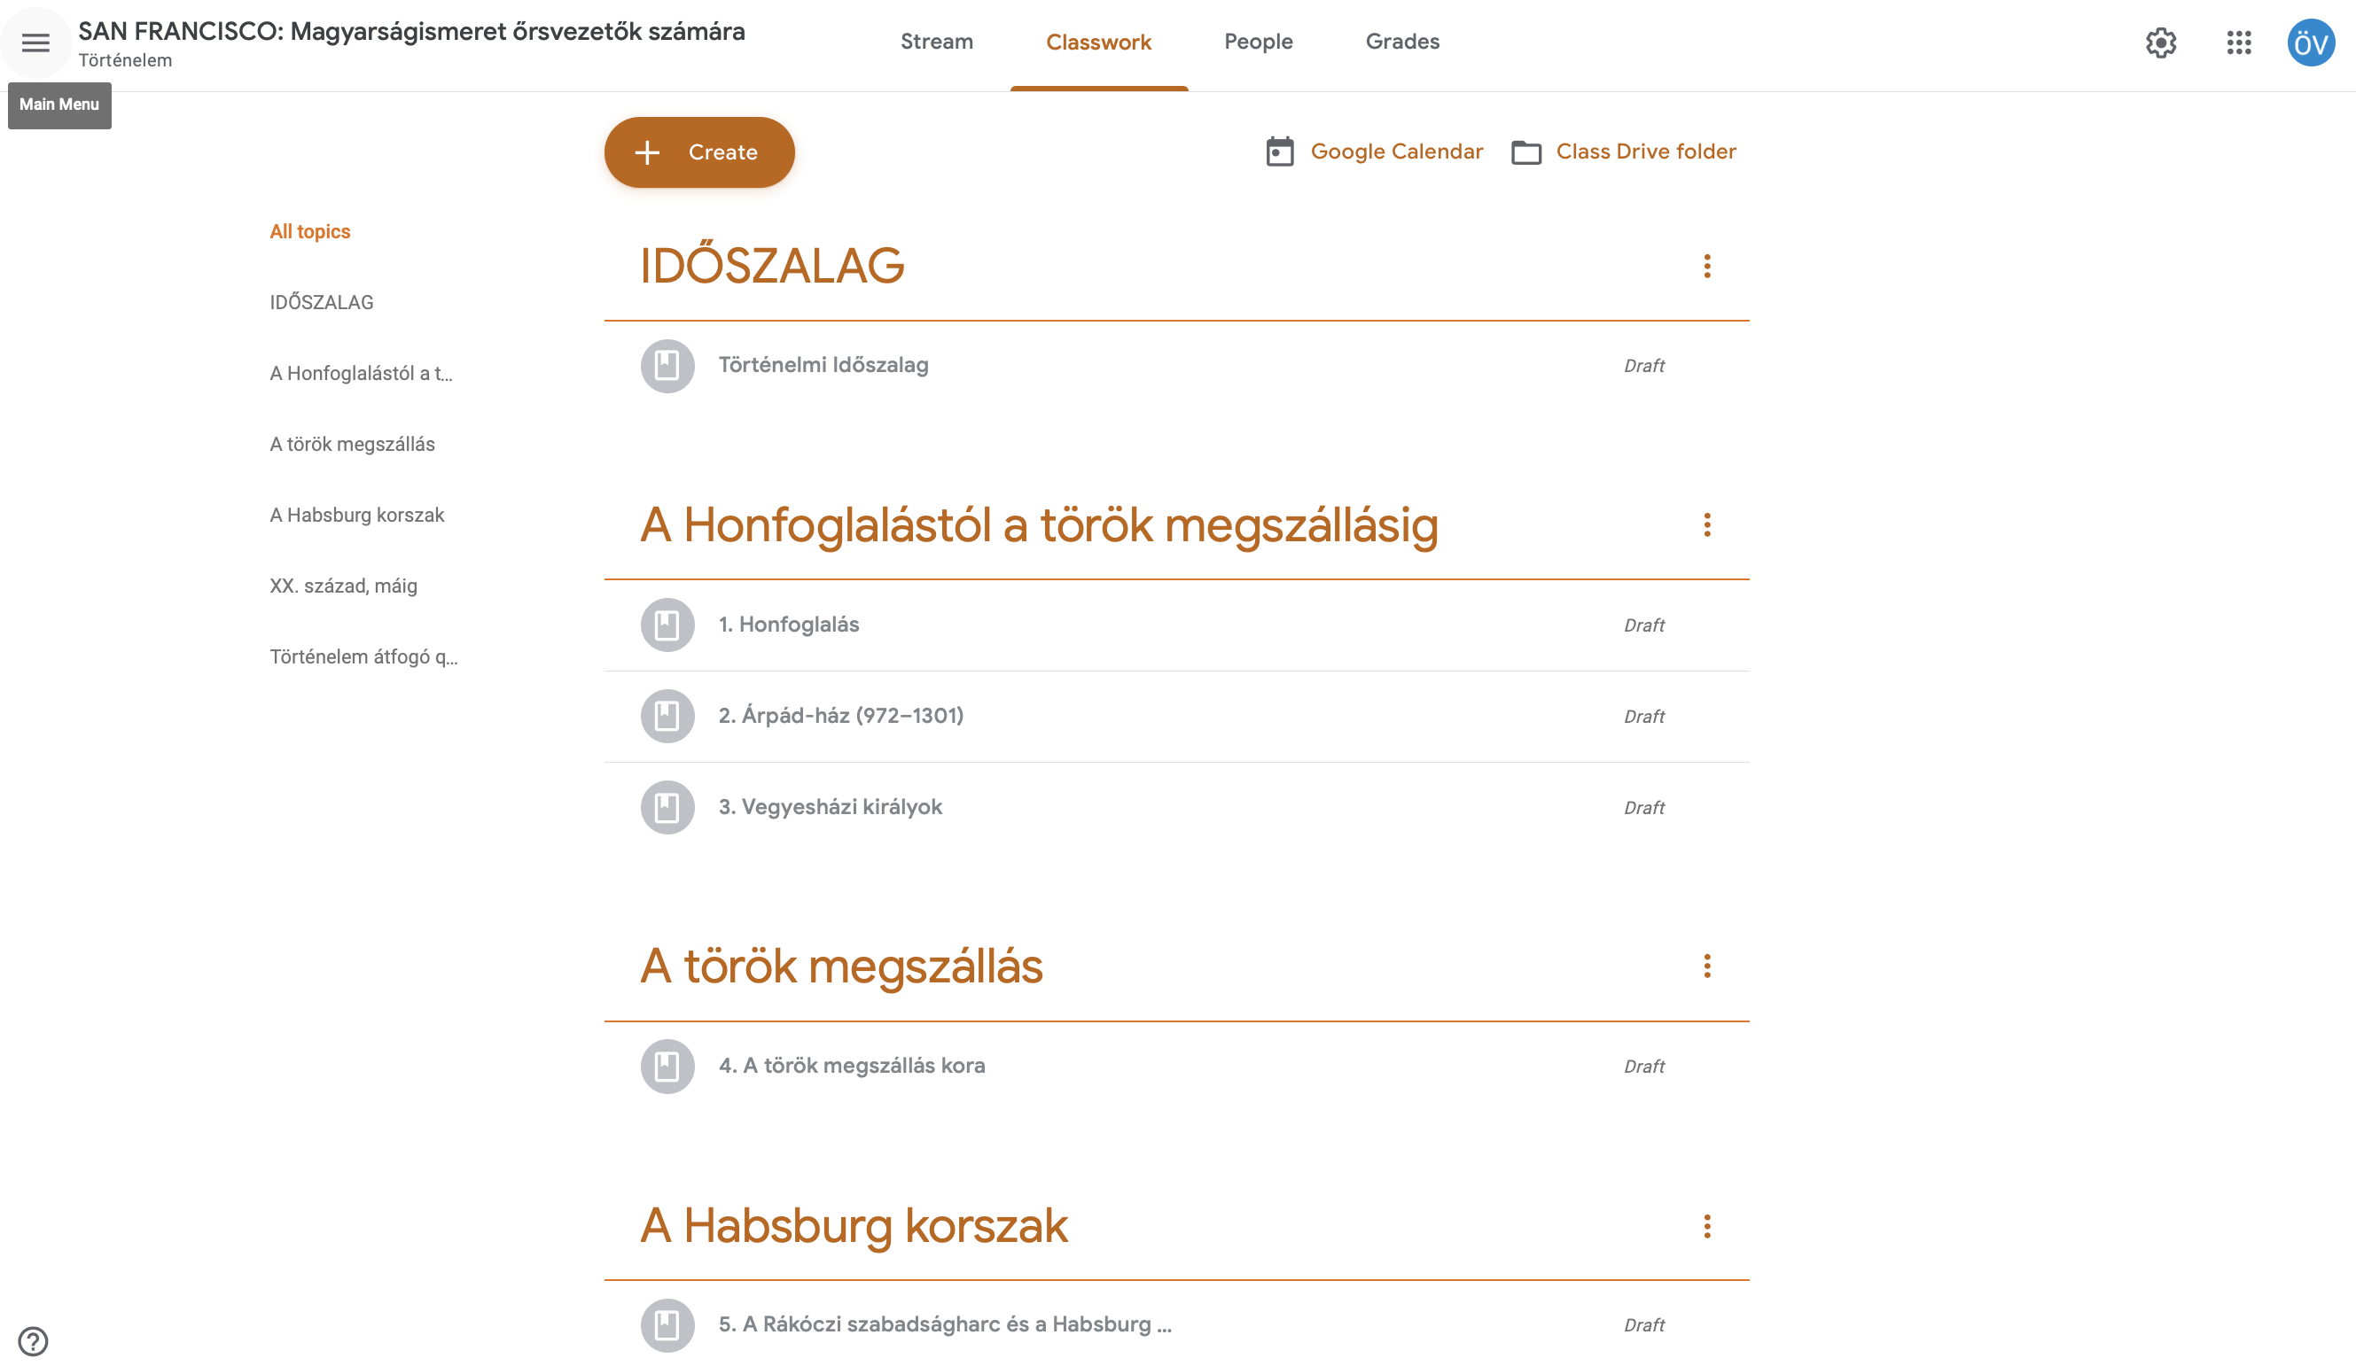
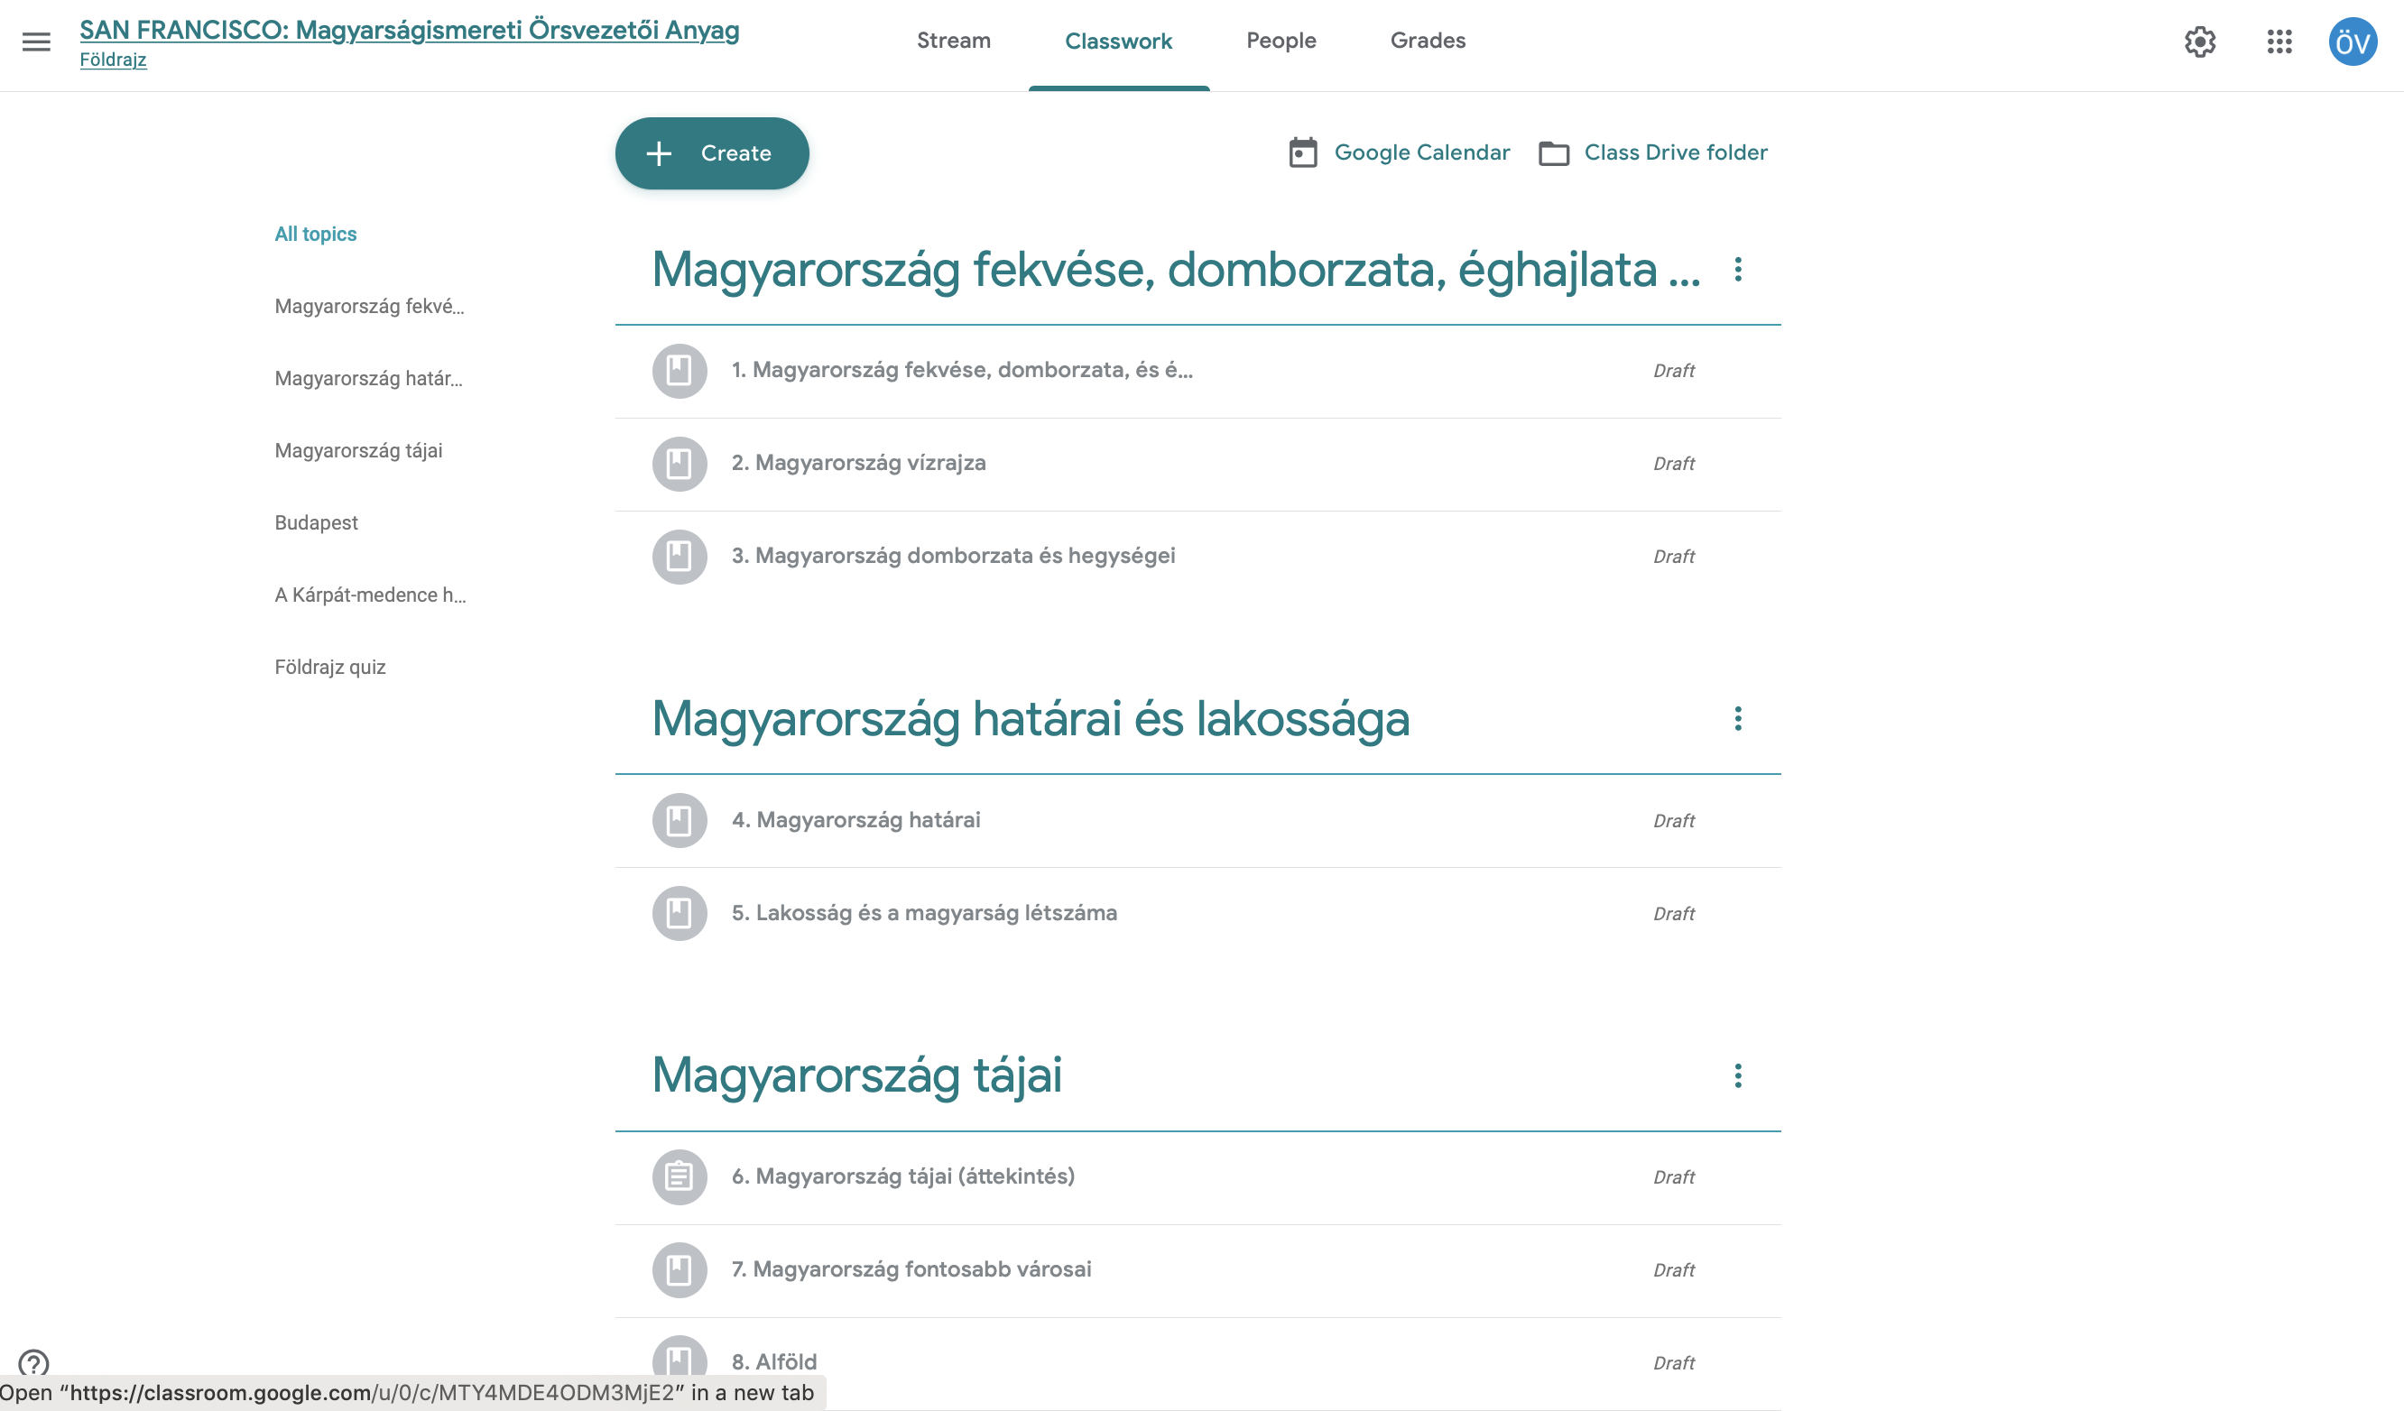
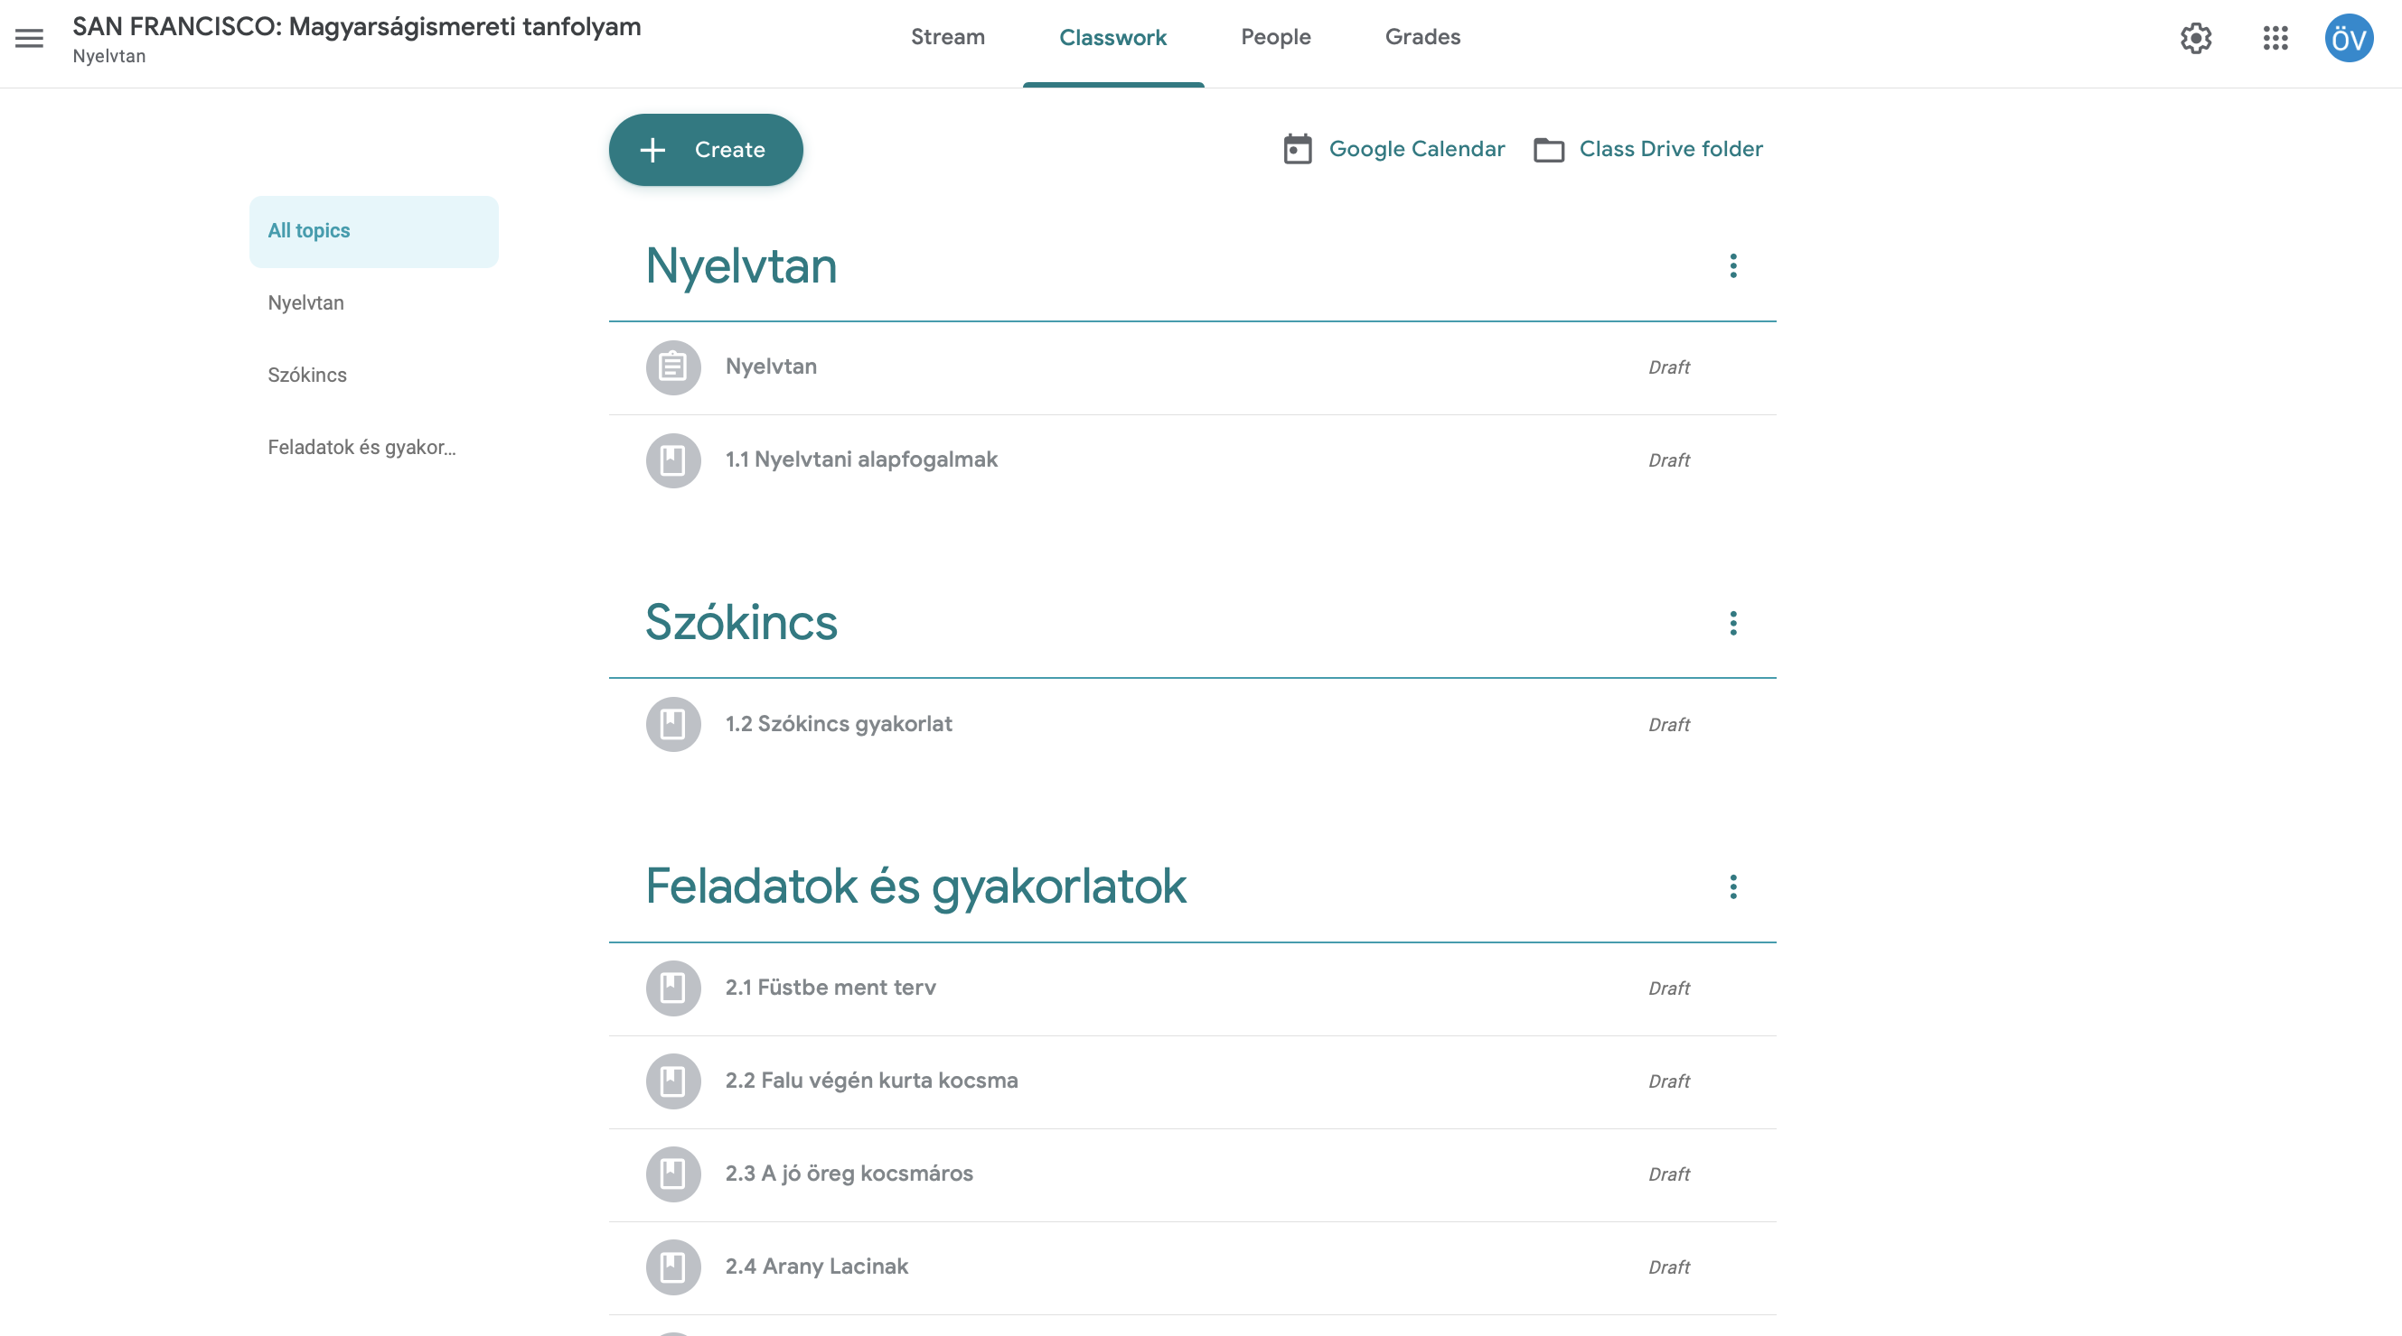
Minden tantárgy, történelem, földrajz, nyelvtan és irodalom, hasonlóan van felépítve.

Slide 8
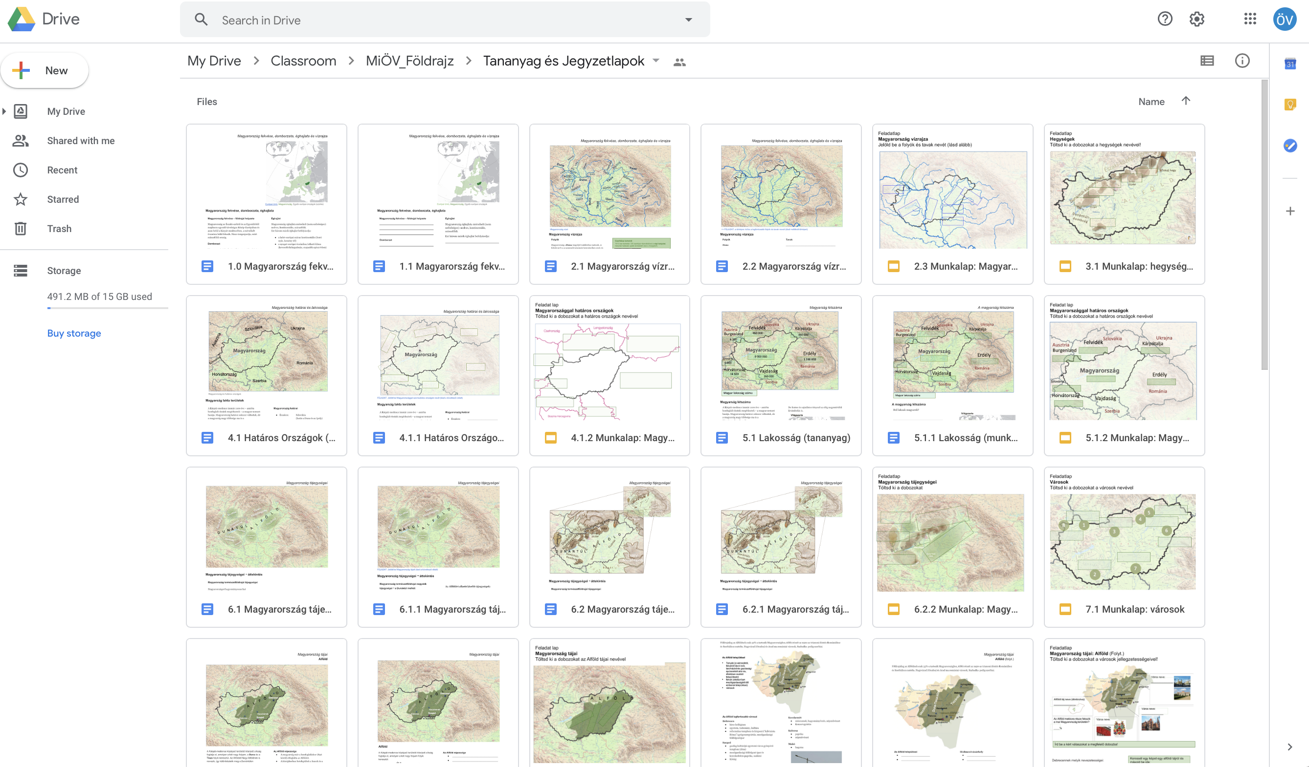
A teljes anyag hozzáférhető a ‛Classroom’-hoz csatolt ‛Google Drive’-on.
A tanító így maga alakíthatja a menetrendet, és egyenként is kioszthat feladatokat a csatolt dokumentumokkal együtt a jelölteknek.

Slide 9
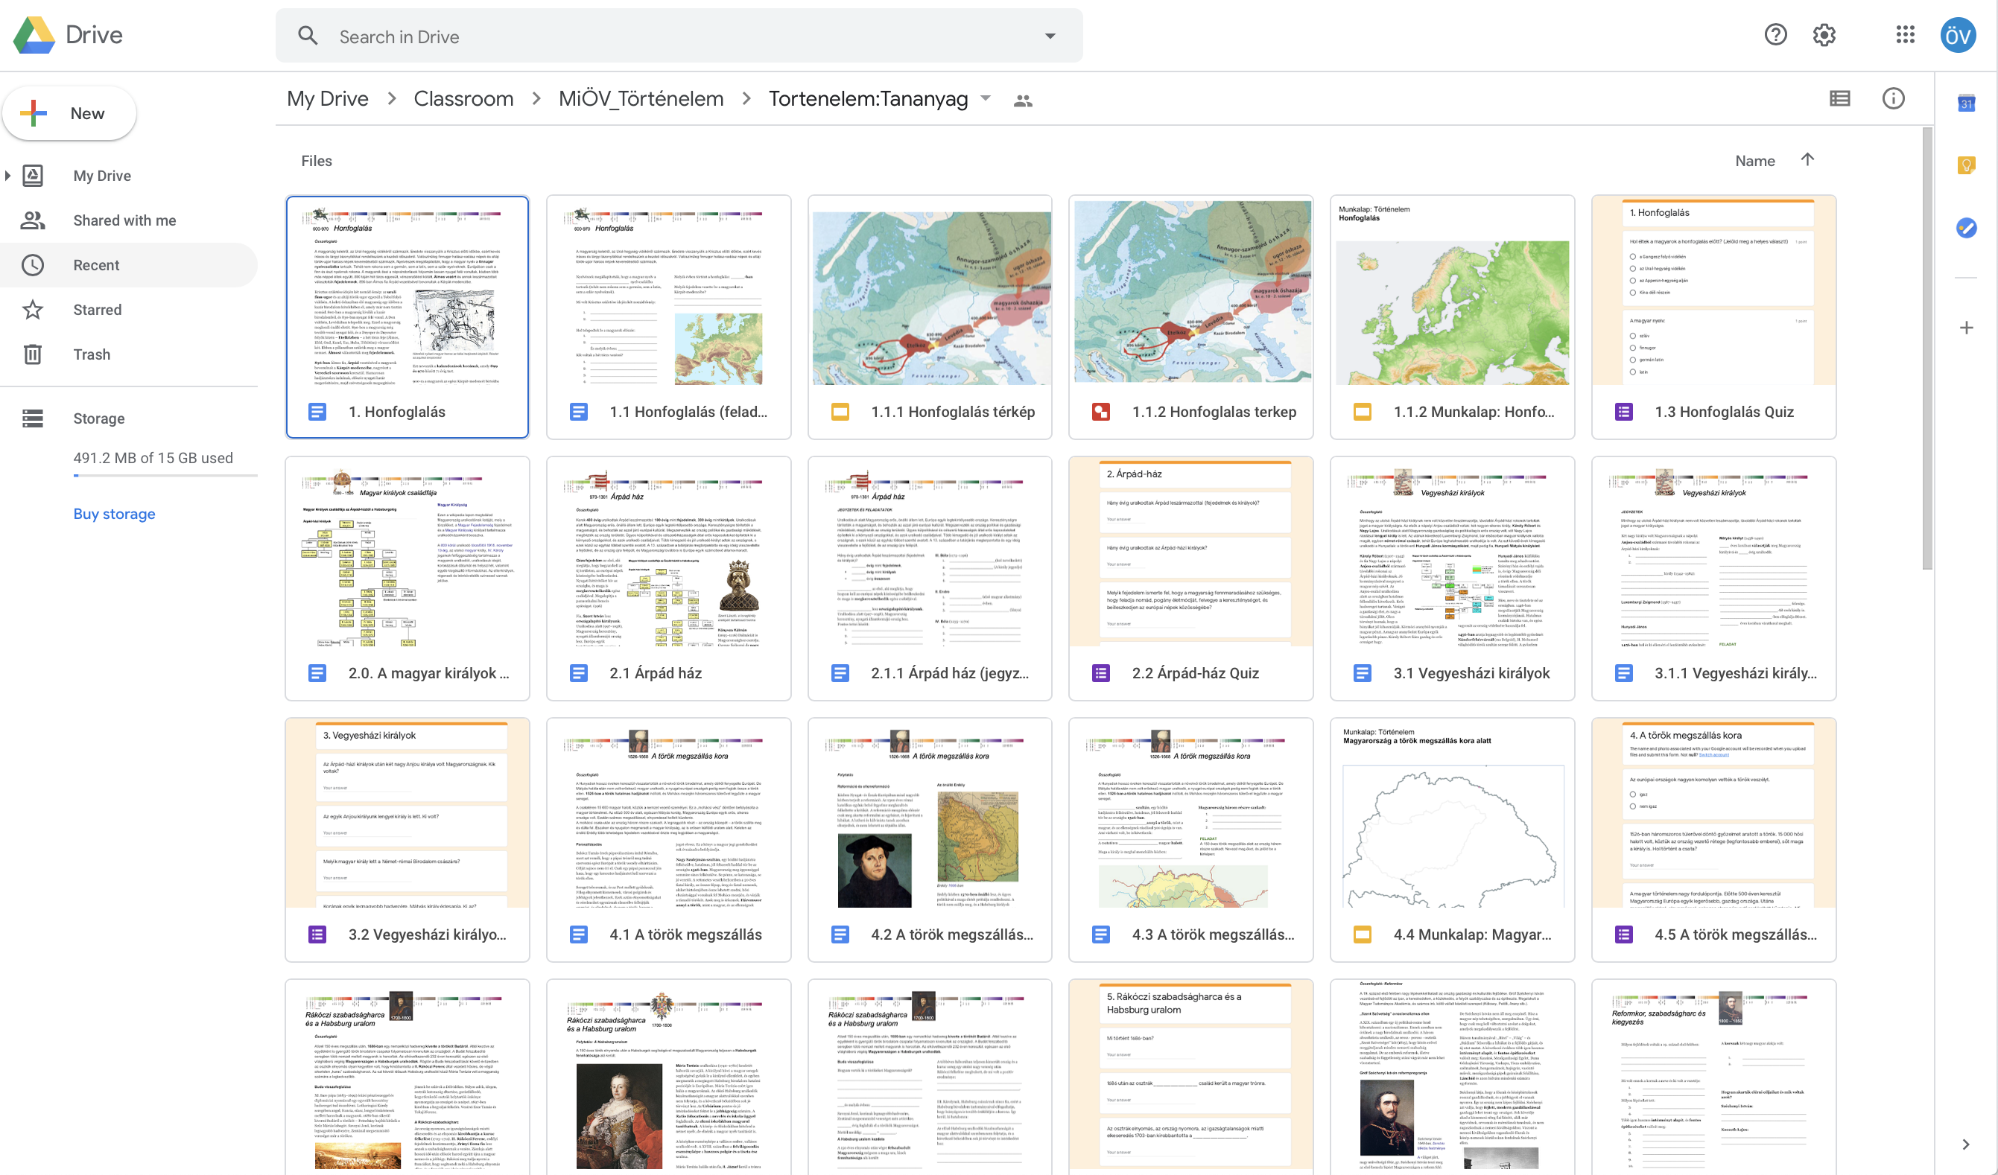
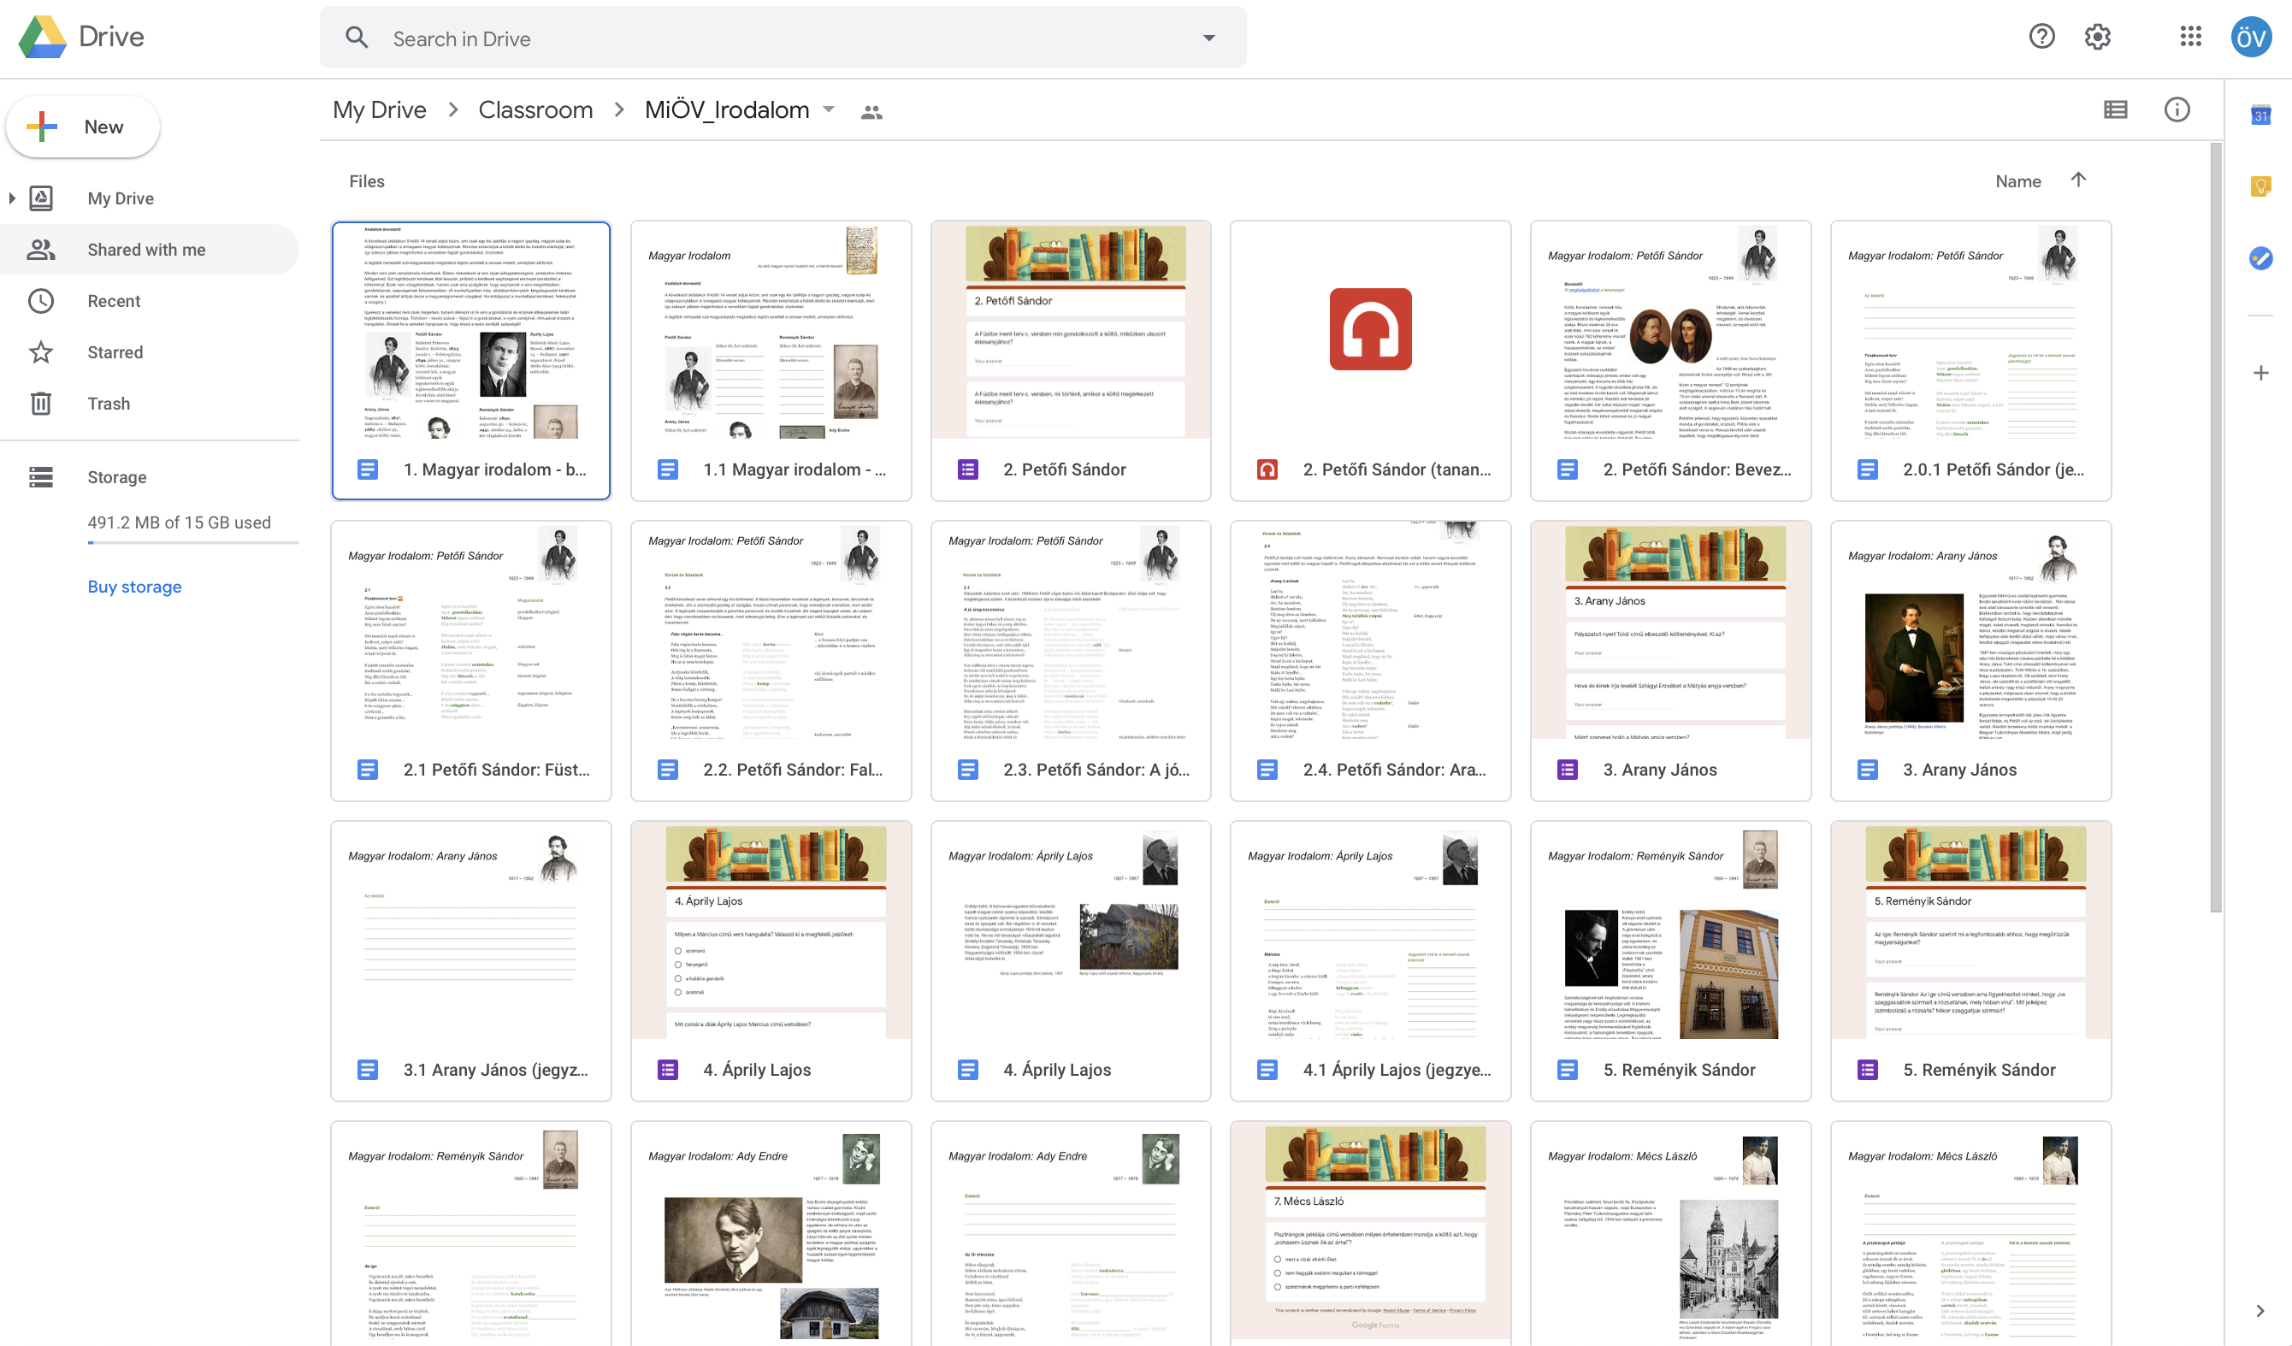
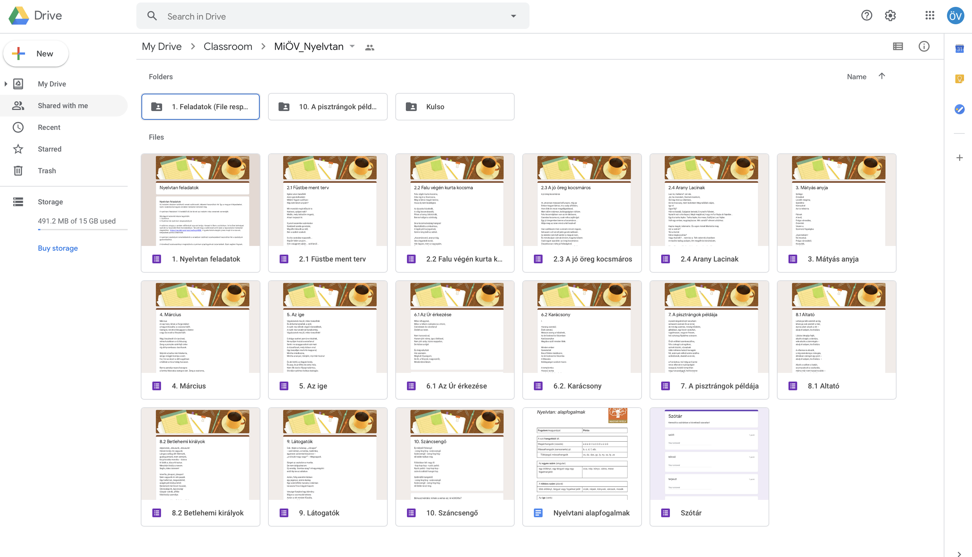
Minden tantárgy anyaga külön-külön hozzáférhető egy saját fiókban („folder”).

Slide 10
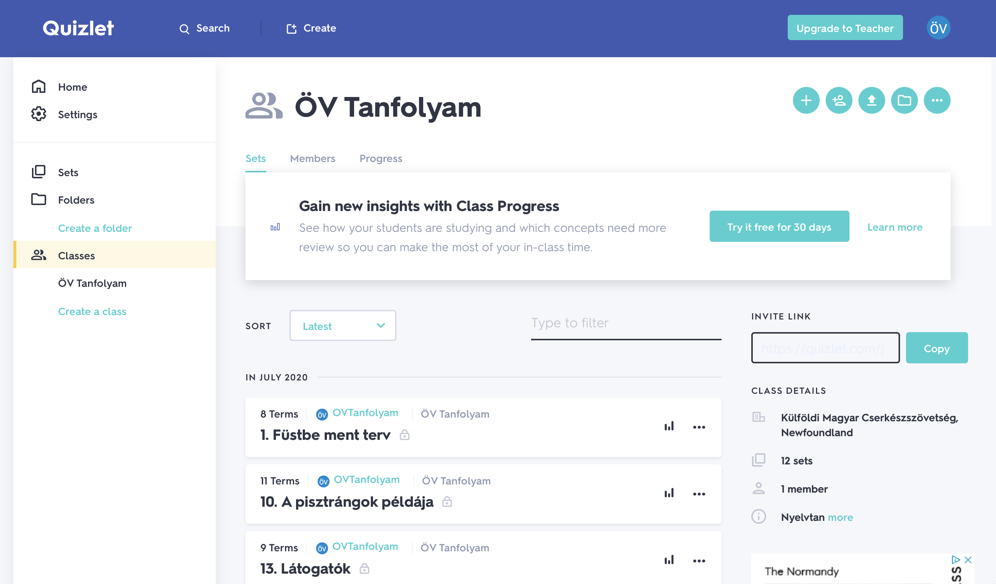
A szókincs a ‛Quizlet’ segítségével gyakorolható.
Minden vershez külön szekció tartozik.

Slide 11
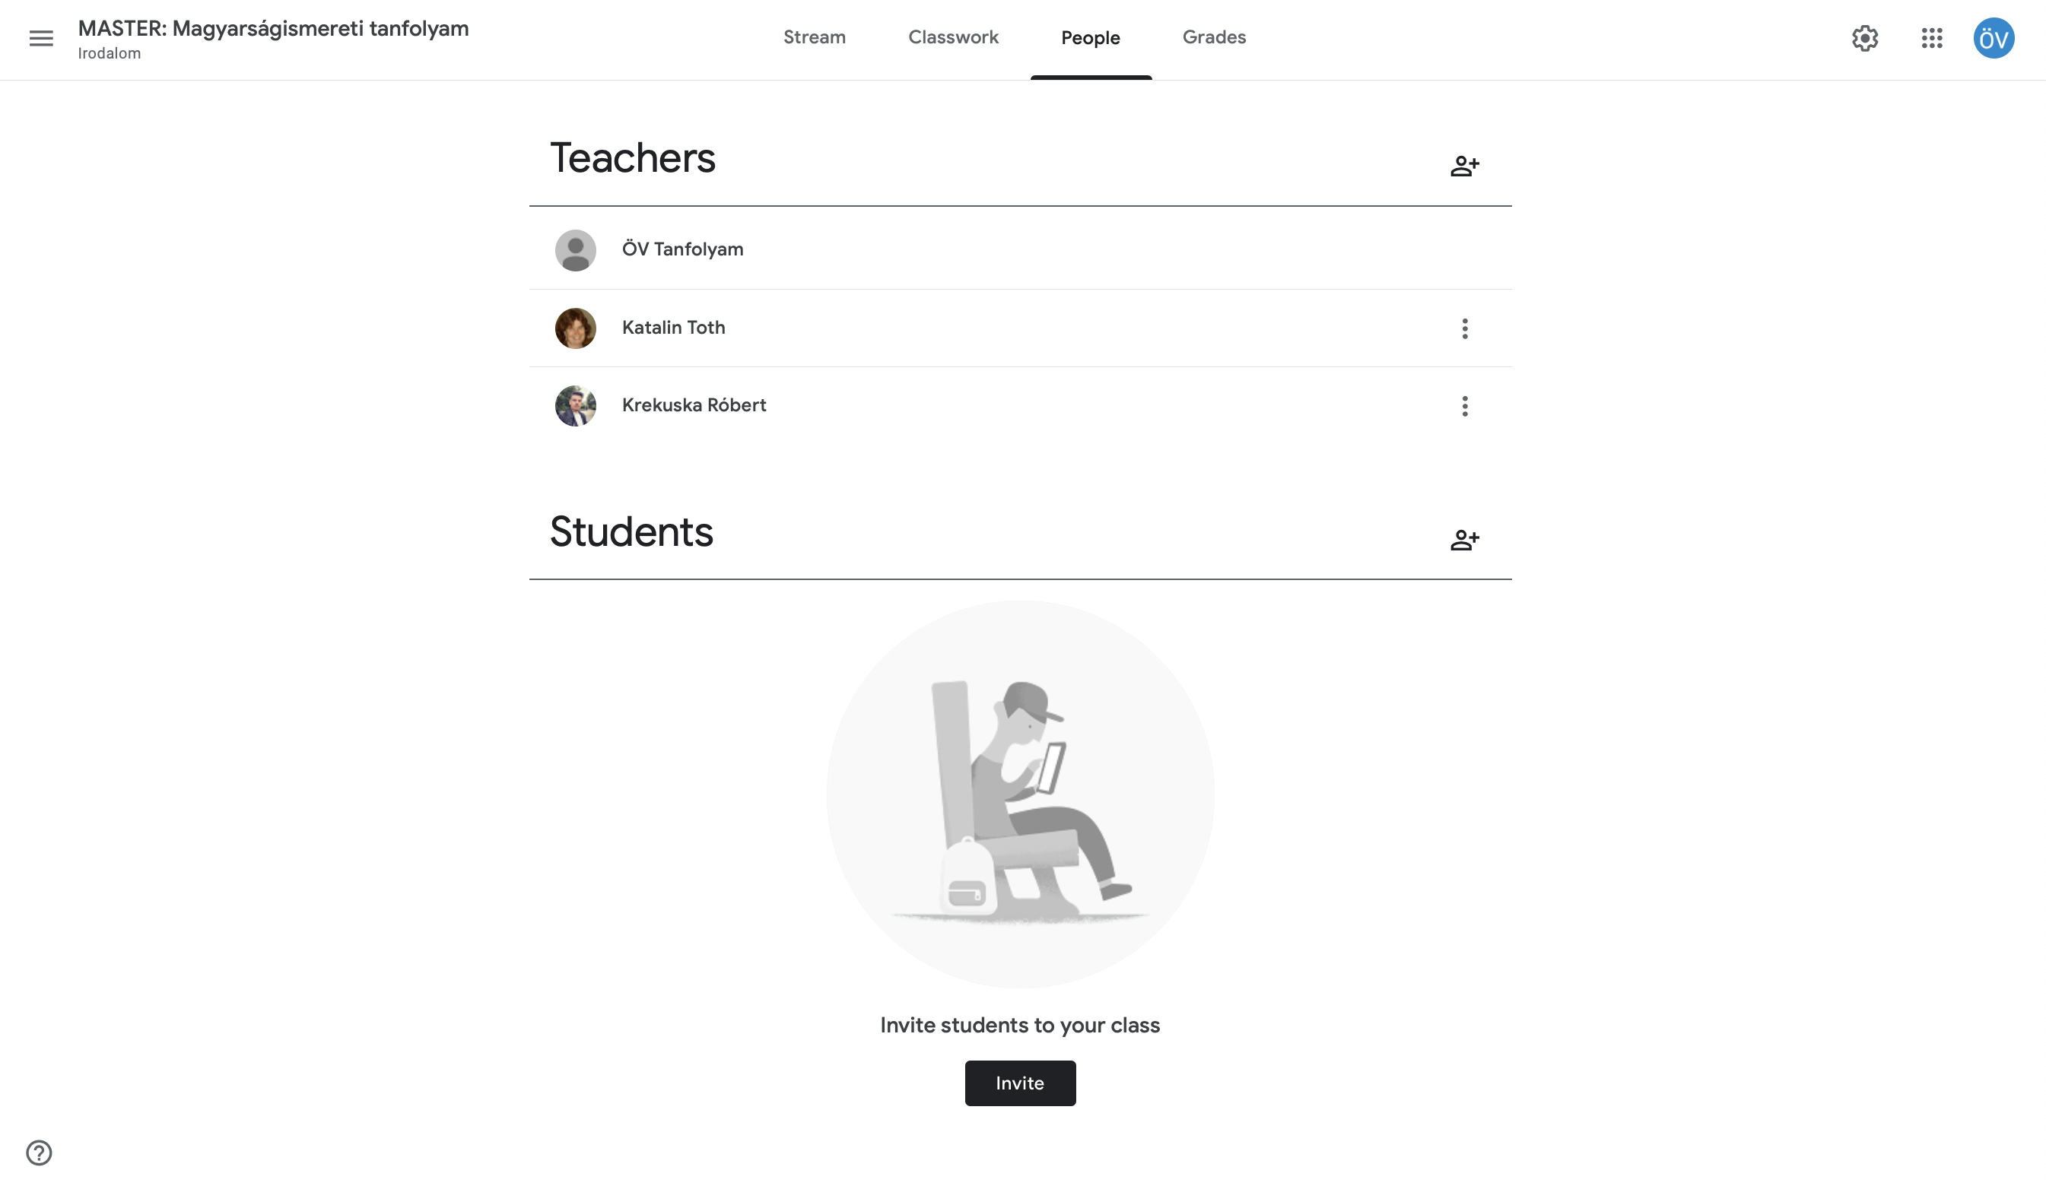
A tanár kontrollálja a felületet:
1. meghívja a diákokat
1.

Slide 12
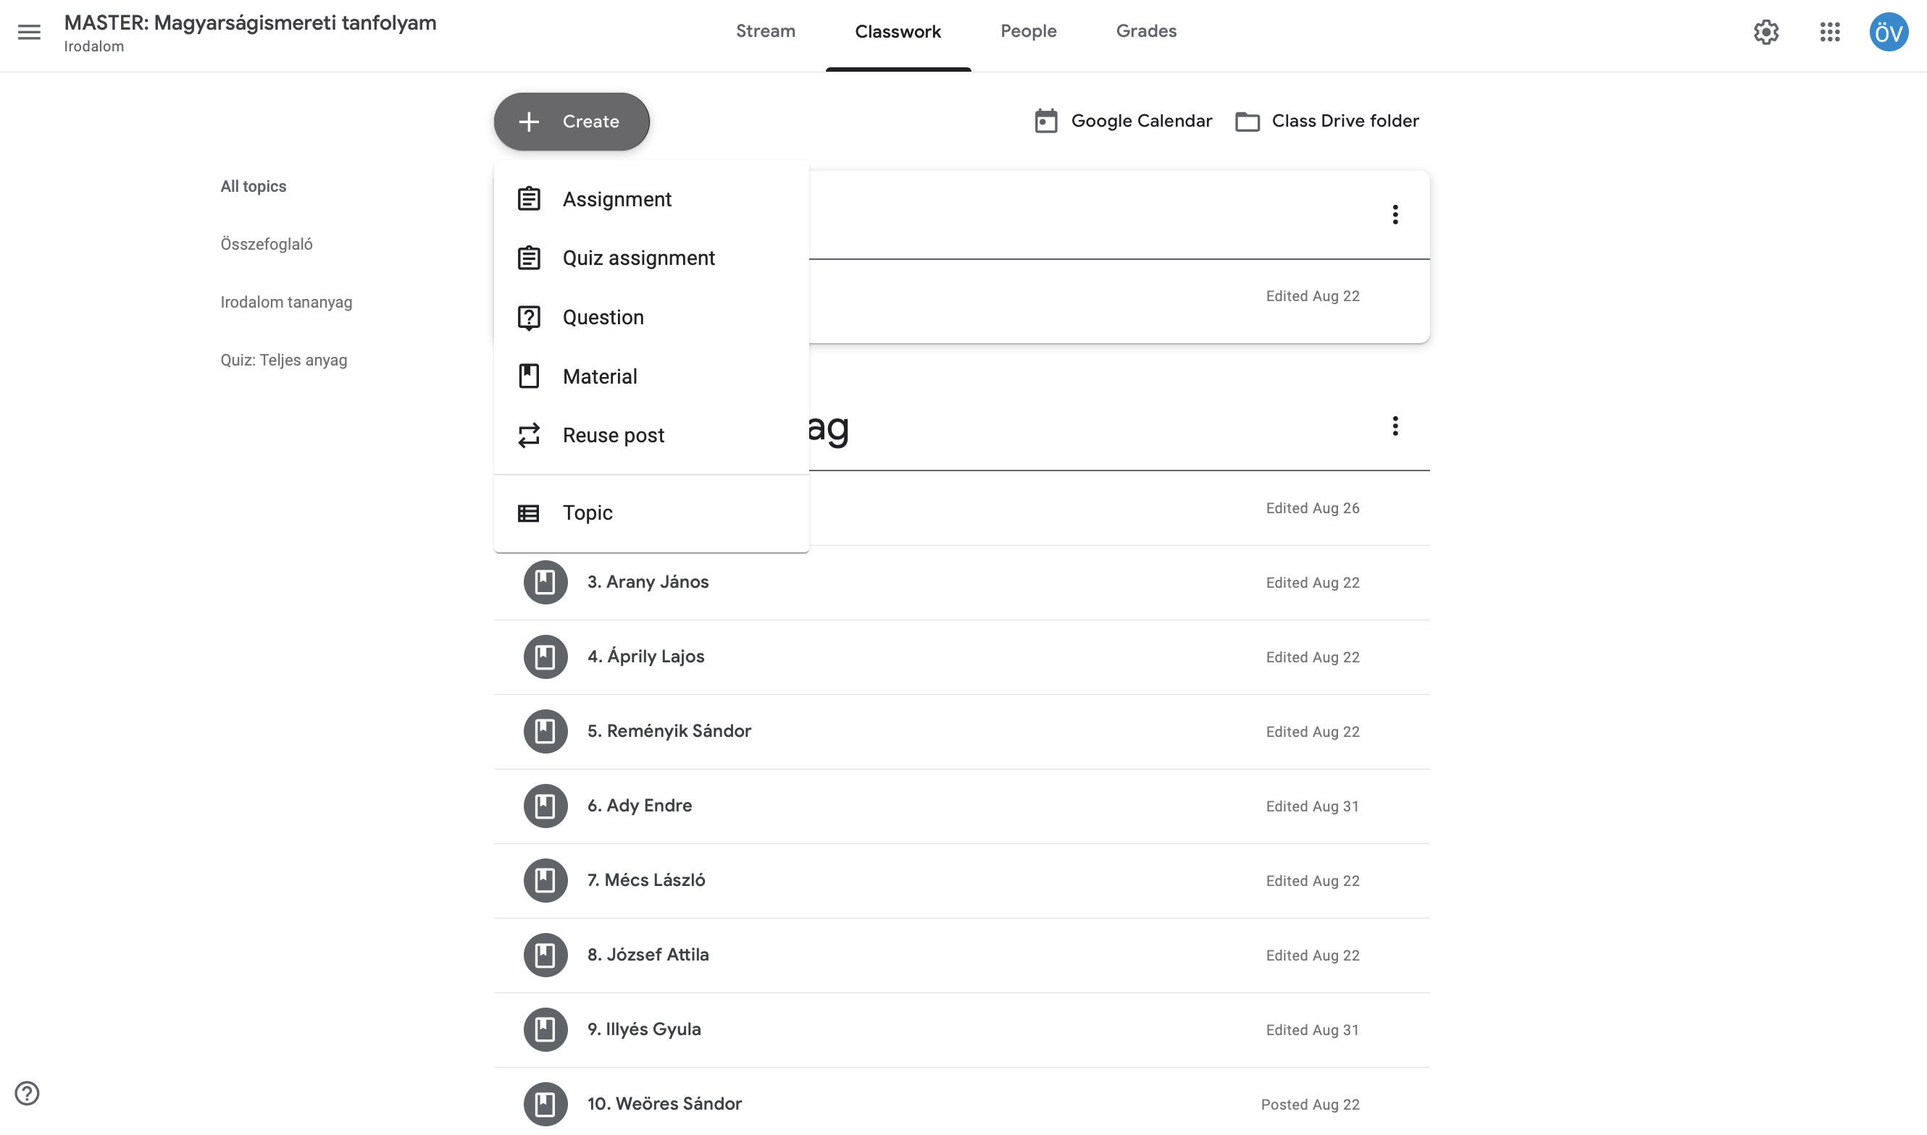
A tanár kontrollálja a felületet (folytatás):
2. kiadja a feladatokat, vagy
3. a meglévő szekciókat publikálja
2.
3.

Slide 13
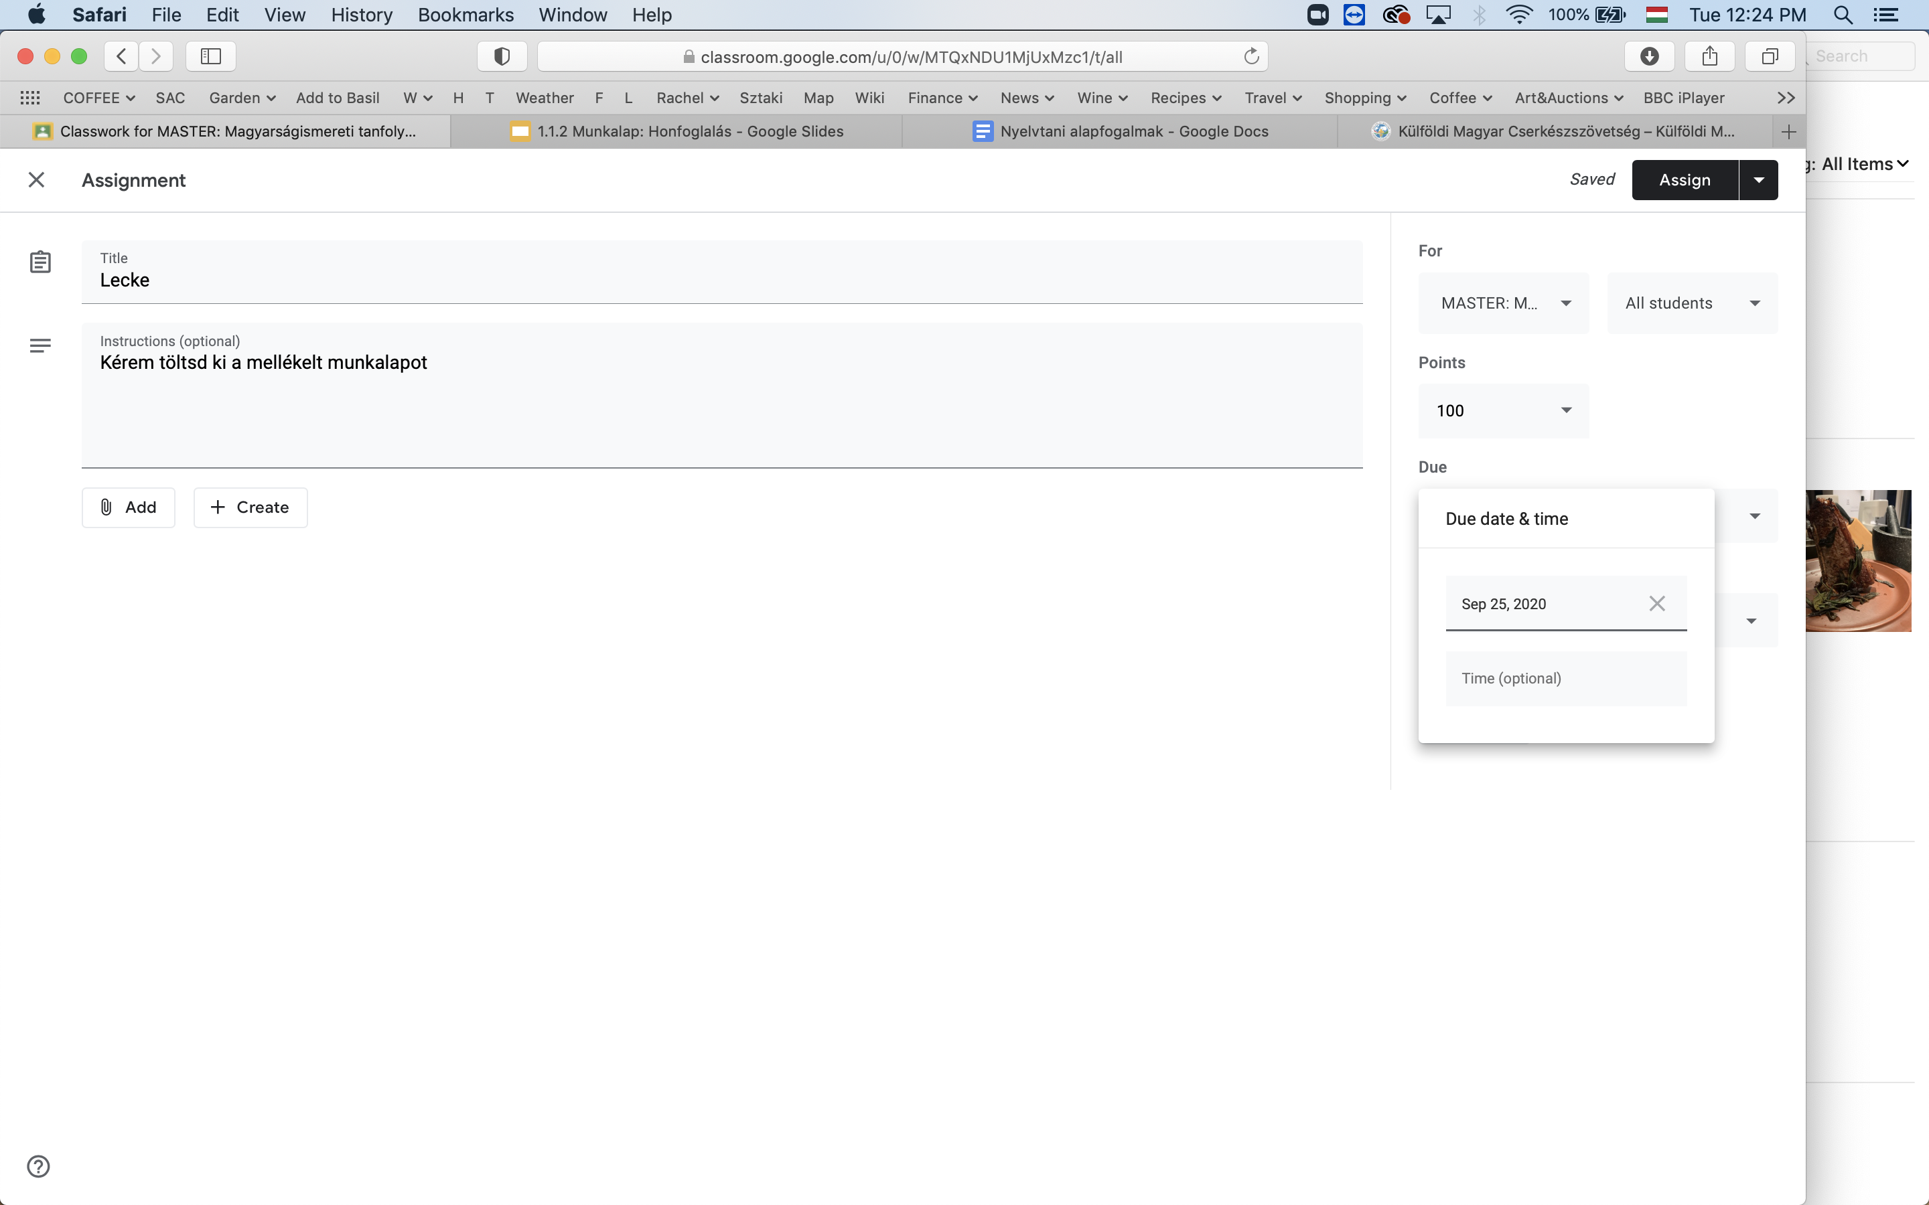
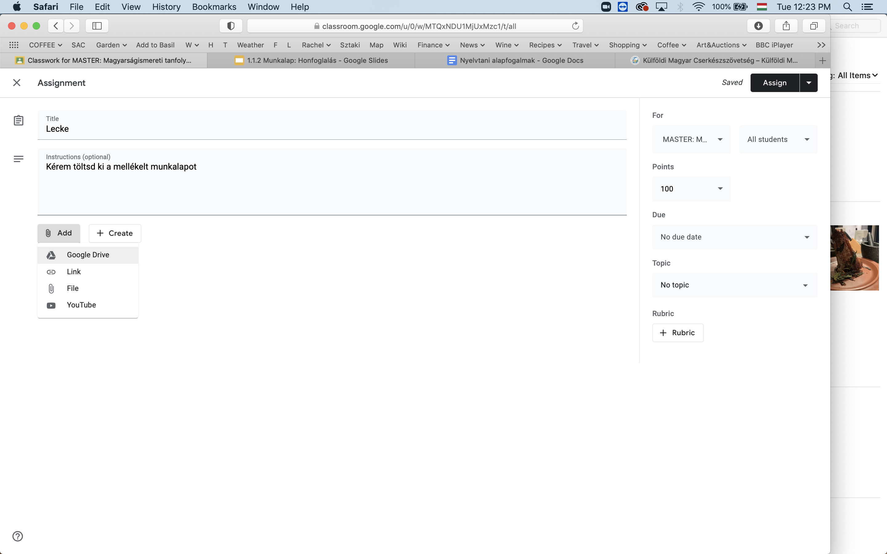
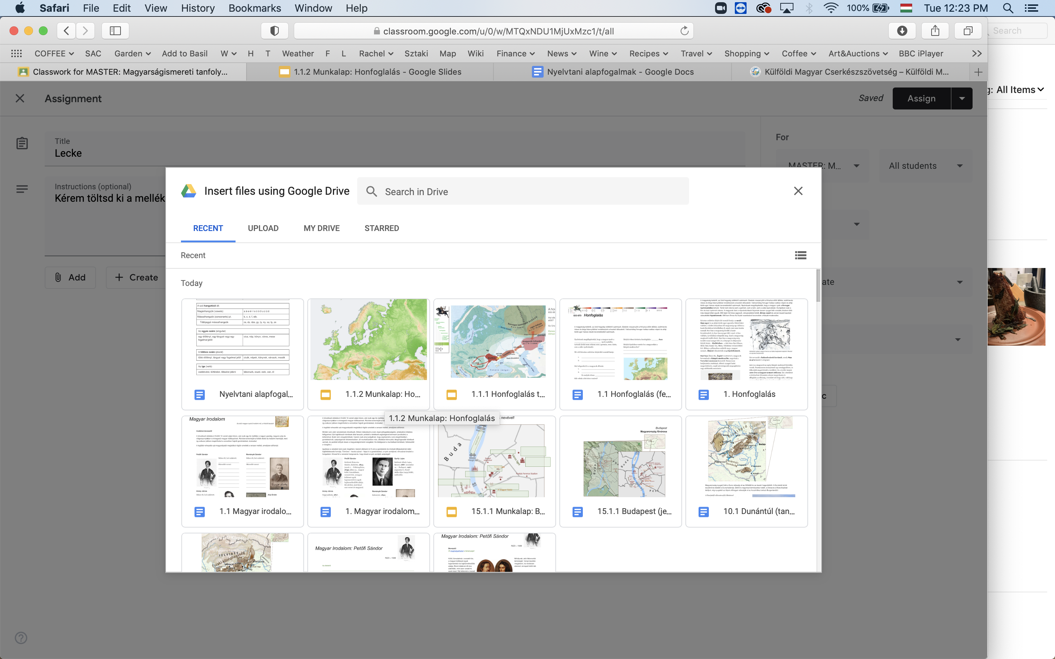
A tanár kontrollálja a felületet (folytatás):
4. felépíthet egy új leckét,
5. csatolhat egy munkalapot, vagy akármilyen más anyagot is, pl. videókat, képeket, stb.
6. kiválasztja a megfelelő dokumentumot a meglévő, vagy saját anyagából,
7. meghatározza, kinek szól a lecke és a beadás határidejét.
4.
5.
6.
7.

Slide 14
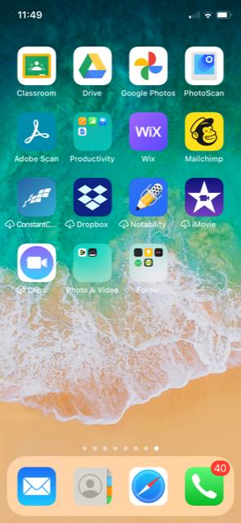
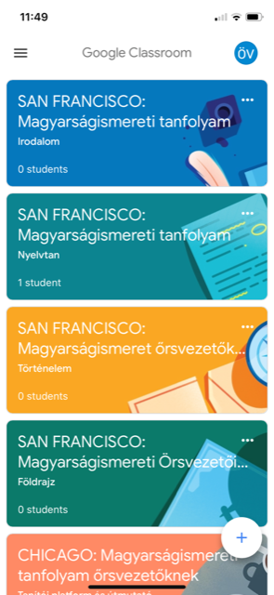
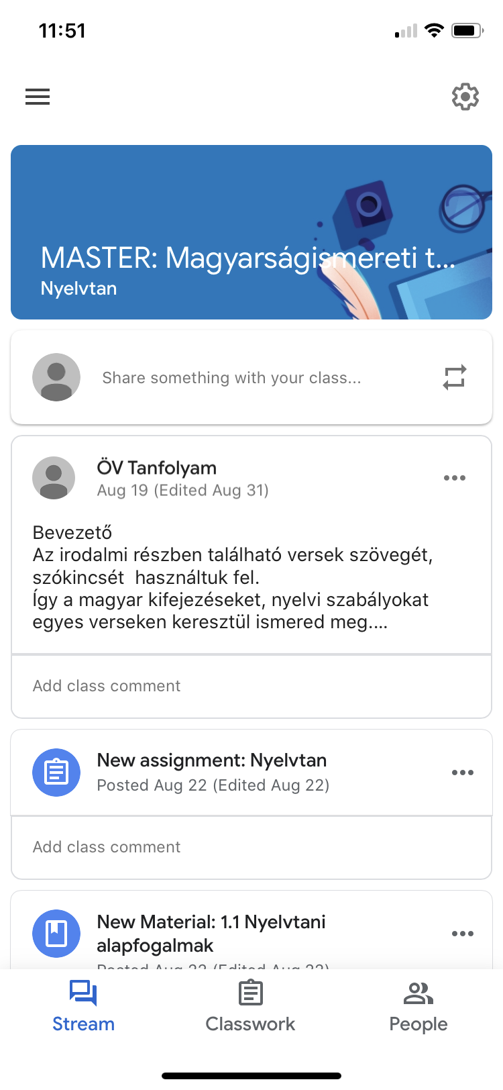
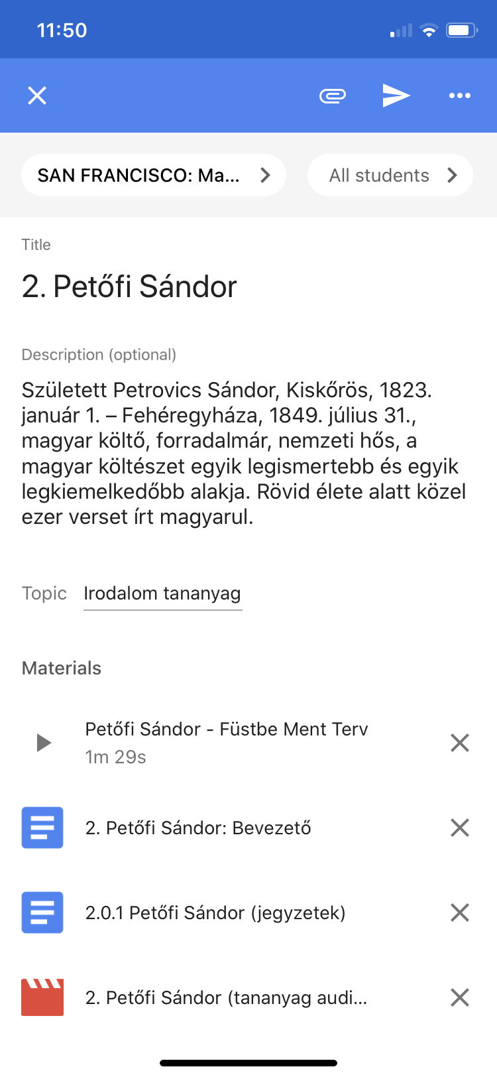
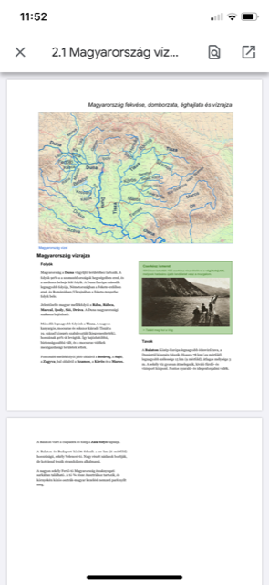
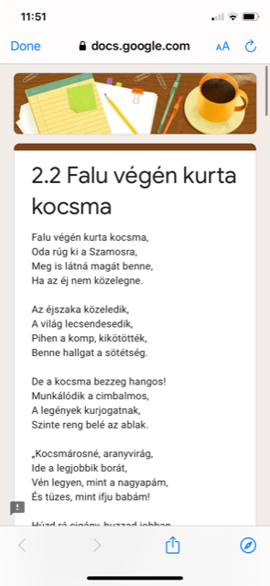
A mobiltelefonodon is működik!

Slide 15
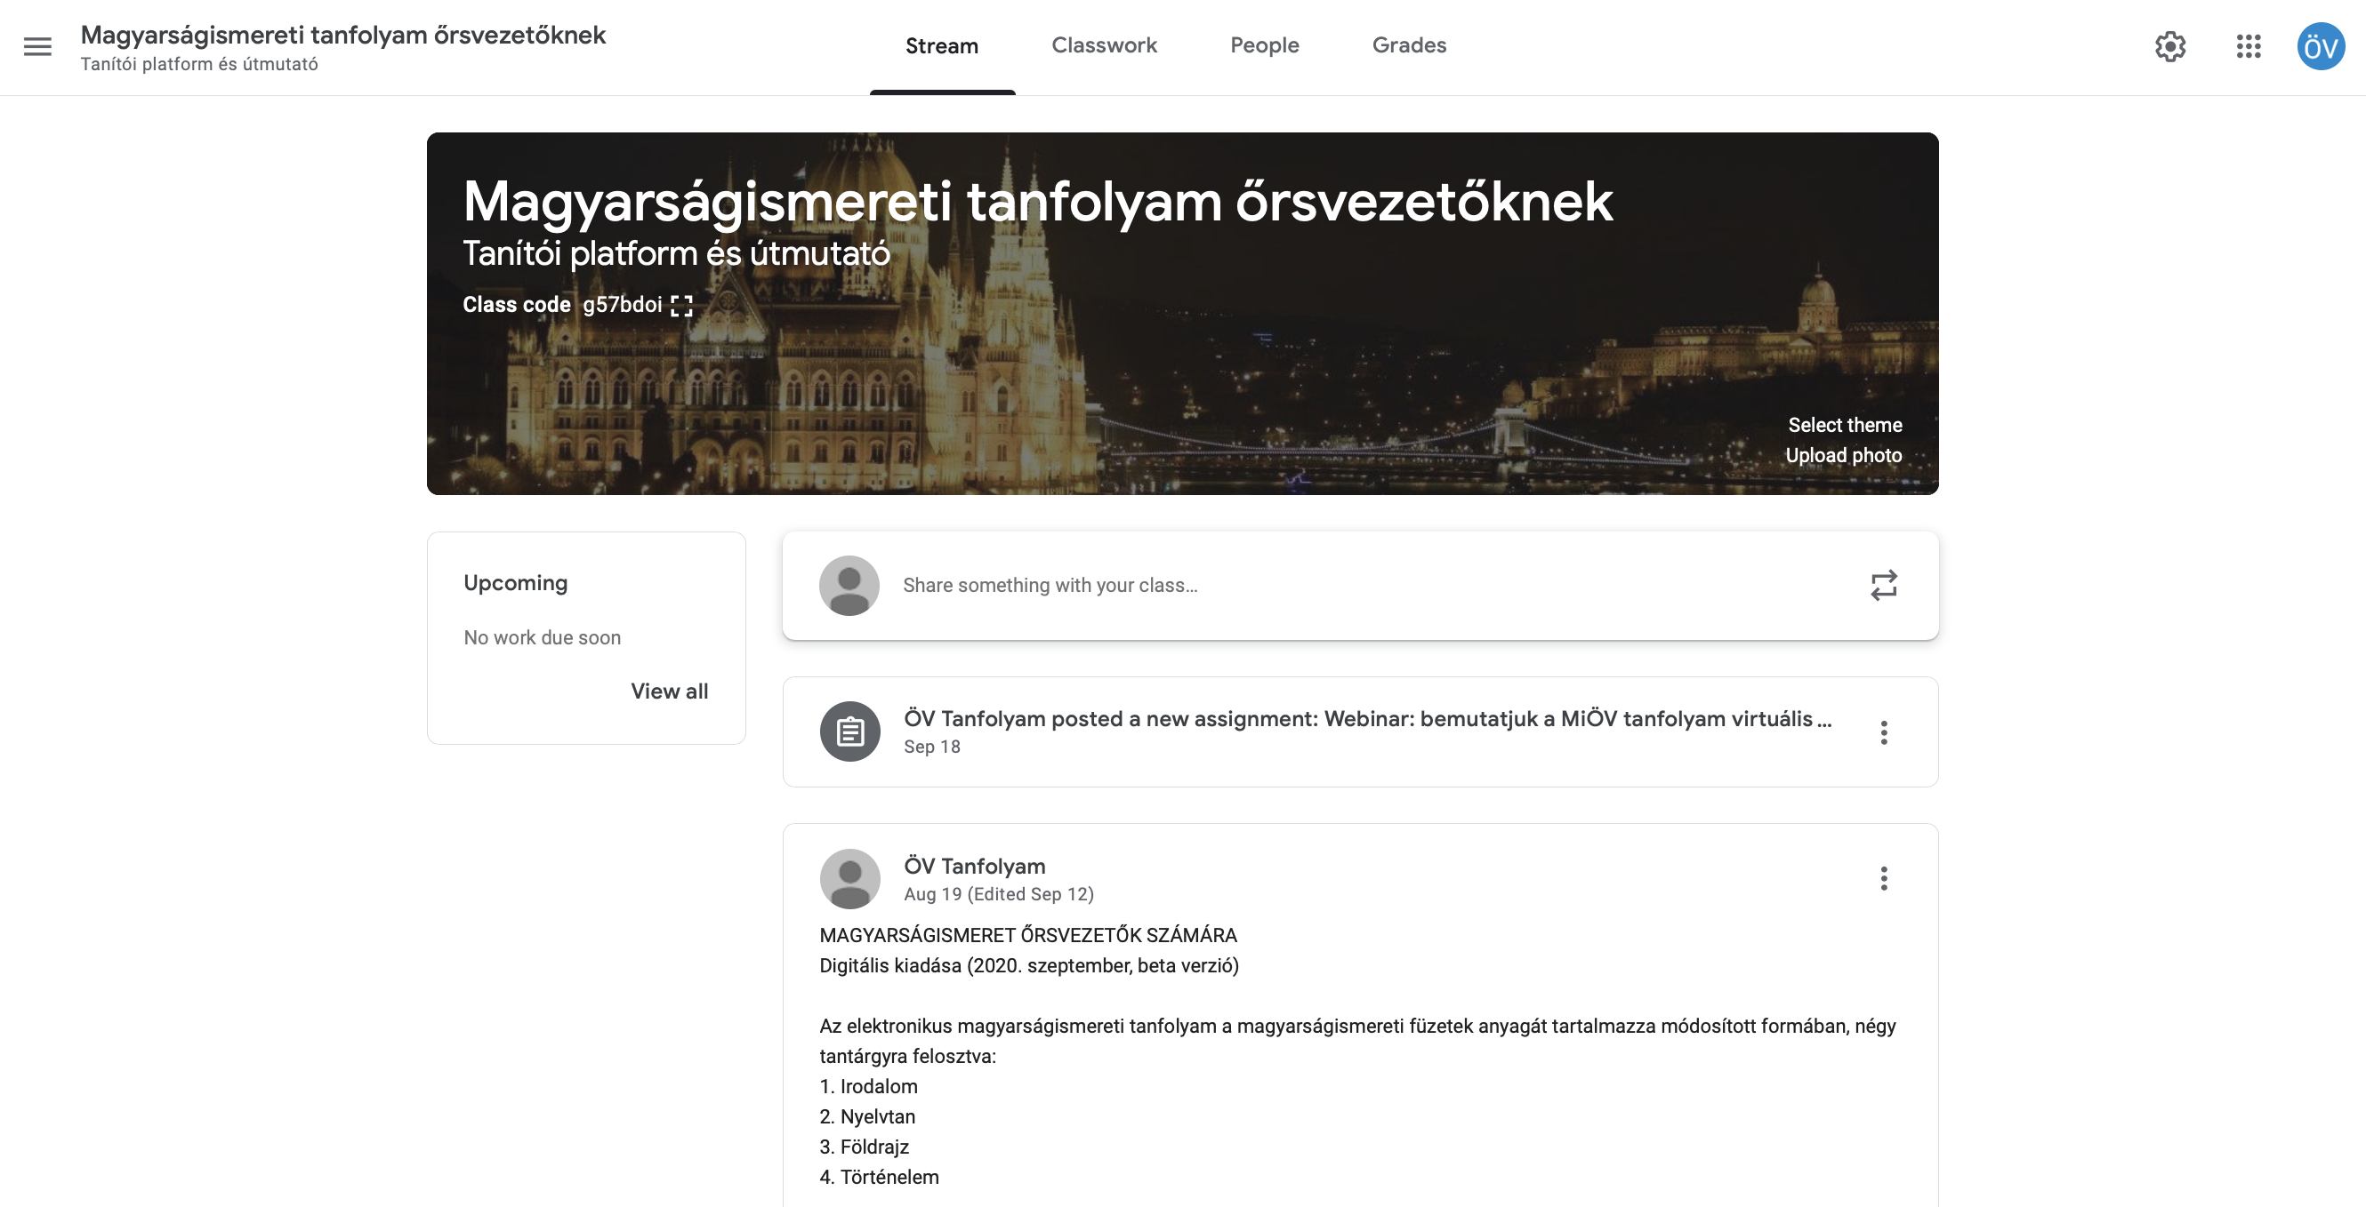
A Tanítói Platformon útmutatást találsz, és megoszthatod tapasztalataidat vagy javaslataidat a többi tanárral és a tanfolyam szerkesztőivel.
E-mailt is küldhetsz kérdéseiddel vagy észrevételeiddel:
kmcssz2020@gmail.com

Slide 16
Jó munkát és jó tanulást!

